Slide 1
Variables aleatorias continuas y sus distribuciones de probabilidad
Contenidos adaptados del libro "Probability and statistics for computer scientists, Second edition, M. Baron" (Capítulo 4)

Slide 2
Contenido
Objetivos
Distribución de probabilidad de una variable aleatoria continua
Características de una variable aleatoria continua
Distribución Uniforme
Distribución Exponencial
Distribución Gamma
Distribución Normal
Teorema Central del Límite
Distribución T de Student
Distribución Chi-cuadrado
Distribución F
Resumen

Slide 3
1. Objetivos
Diferenciar entre distribución de probabilidad discreta y continua
Calcular probabilidades, esperanzas, varianzas y desviaciones estándar de variables aleatorias continuas con distribución Uniforme, Exponencial, Gamma y Normal
Reconocer situaciones en las cuales es apropiado considerar la relevancia de alguna de las distribuciones continuas
Aplicar el Teorema Central del Límite con una corrección de continuidad, para aproximar una distribución Binomial a una Normal

Slide 4
2. Distribución de una variable aleatoria continua Concepto de variable aleatoria continua
Es una variable aleatoria cuyo rango es un intervalo completo de valores.
Puede ser un intervalo delimitado (a, b), o un intervalo sin límites como (a,+∞), (− ∞ , b), o (− ∞, + ∞)
También puede ser una unión de varios de estos intervalos
Los intervalos son incontables, por lo tanto, todos los valores de una variable aleatoria no se pueden enumerar
Ejemplos de variables continuas incluyen
Medidas de tiempo, como tiempo de instalación de software, tiempo de ejecución de código, tiempo de conexión, tiempo de espera, vida útil, tiempo de descarga, etc.
Medidas físicas, como peso, altura, voltaje, temperatura, distancia, velocidad de conexión, etc.
Nota: En una variable continua, entre dos valores cualesquiera siempre hay otro valor posible

Slide 5
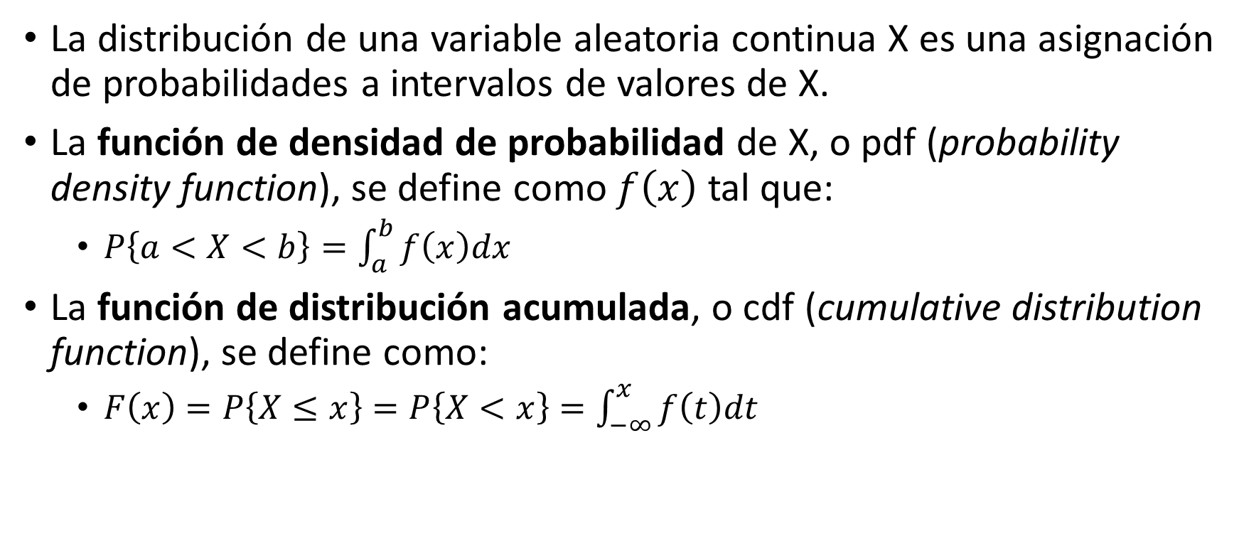
2. Distribución de una variable aleatoria continua Definiciones
La distribución de una variable aleatoria continua X es una asignación de probabilidades a intervalos de valores de X.
La función de densidad de probabilidad de X, o pdf (probability density function), se define como $f\left(x\right)$ tal que:
$P\left\{a<X<b\right\}=\int_{a}^{b}{f\left(x\right)dx}$
La función de distribución acumulada, o cdf (cumulative distribution function), se define como:
$F\left(x\right)=P\left\{X≤x\right\}=P\left\{X<x\right\}=\int_{−∞}^{x}{f\left(t\right)dt}$

Slide 6
2. Distribución de una variable aleatoria continua Familias de distribuciones continuas
Como en el caso discreto, muchos fenómenos pueden ser descritos por relativamente pocas familias de distribuciones continuas.
Las distribuciones continuas más utilizadas son las distribuciones:
Uniforme
Exponencial
Gamma
Normal
T de Student
Chi-Cuadrado
F

Slide 7
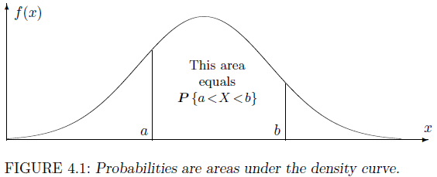
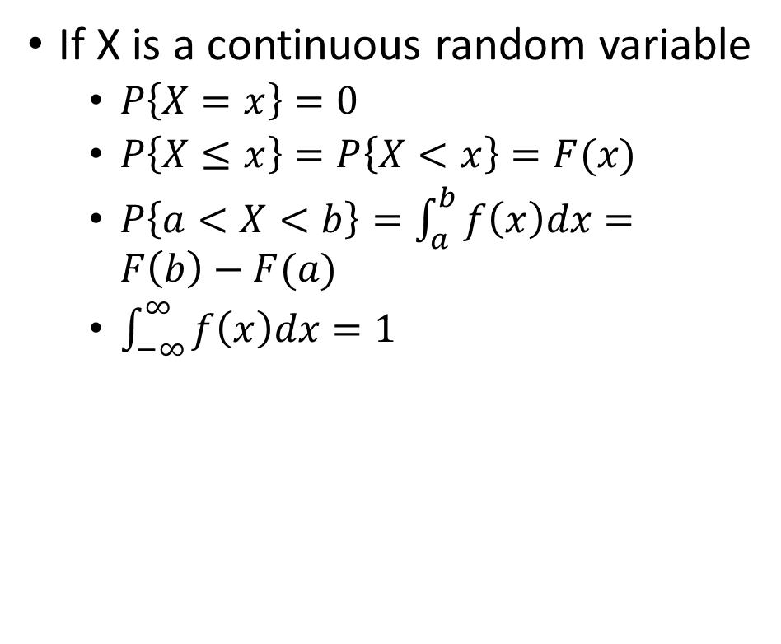
2. Distribución de una variable aleatoria continua Propiedades
Si X es una variable aleatoria continua
$P\left\{X=x\right\}=0$
$P\left\{X≤x\right\}=P\left\{X<x\right\}=F(x)$
$P\left\{a<X<b\right\}=\int_{a}^{b}{f\left(x\right)dx}=F\left(b\right)−F(a)$
$\int_{−∞}^{∞}{f\left(x\right)dx}=1$

Slide 8
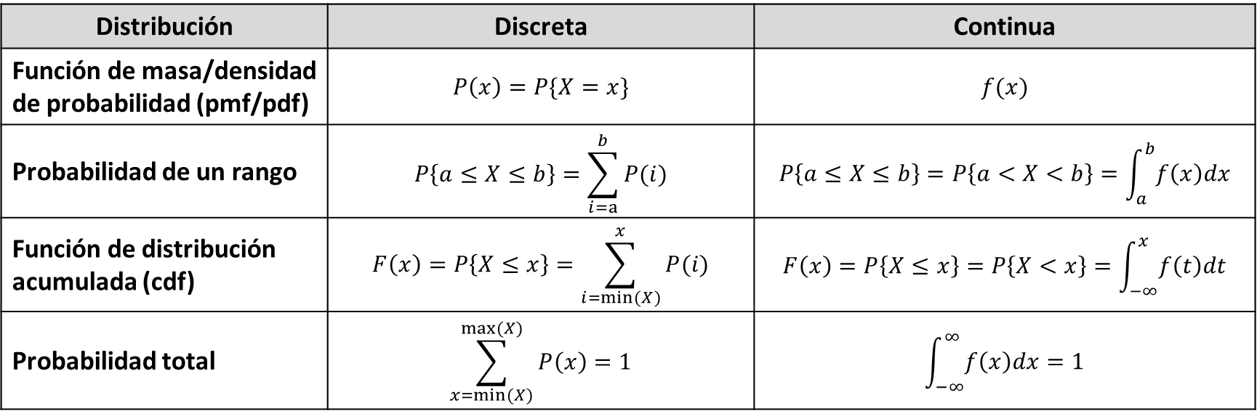
2. Distribución de una variable aleatoria continua Comparación con distribución discreta
Distribución | Discreta | Continua
Función de masa/densidad de probabilidad (pmf/pdf) | $$P\left(x\right)=P\{X=x\}$$ | $$f(x)$$
Probabilidad de un rango | $$P\left\{a≤X≤b\right\}=\sum_{i=a}^{b}{P(i)}$$ | $$P\left\{a≤X≤b\right\}=P\left\{a<X<b\right\}=\int_{a}^{b}{f\left(x\right)dx}$$
Función de distribución acumulada (cdf) | $$F\left(x\right)=P\left\{X≤x\right\}=\sum_{i=min⁡(X)}^{x}{P(i)}$$ | $$F\left(x\right)=P\left\{X≤x\right\}=P\left\{X<x\right\}=\int_{−∞}^{x}{f\left(t\right)dt}$$
Probabilidad total | $$\sum_{x=min⁡(X)}^{max⁡(X)}{P\left(x\right)=1}$$ | $$\int_{−∞}^{∞}{f\left(x\right)dx}=1$$

Slide 9
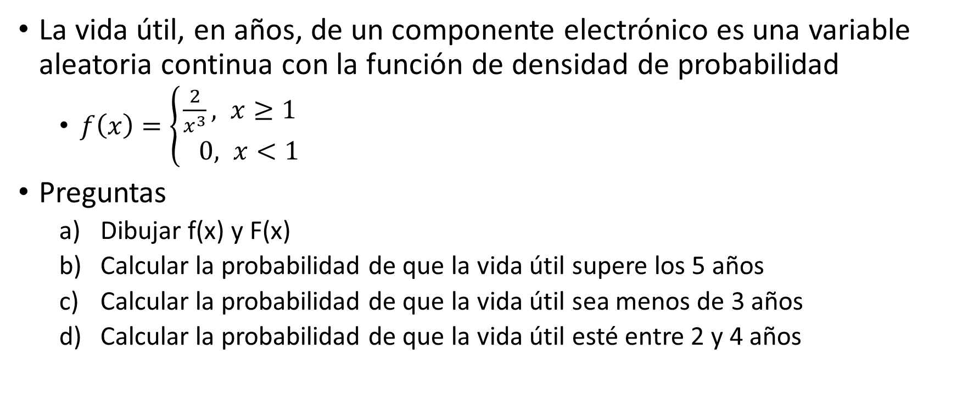
2. Distribución de una variable aleatoria continua Ejemplo 4.1 (Vida de un componente electrónico)
La vida útil, en años, de un componente electrónico es una variable aleatoria continua con la función de densidad de probabilidad
$f\left(x\right)=\left\{\begin{aligned}\frac{2}{x^{3}}, x≥1 \\ & 0, x<1\end{aligned}\right.$
Preguntas
Dibujar f(x) y F(x)
Calcular la probabilidad de que la vida útil supere los 5 años
Calcular la probabilidad de que la vida útil sea menos de 3 años
Calcular la probabilidad de que la vida útil esté entre 2 y 4 años

Slide 10
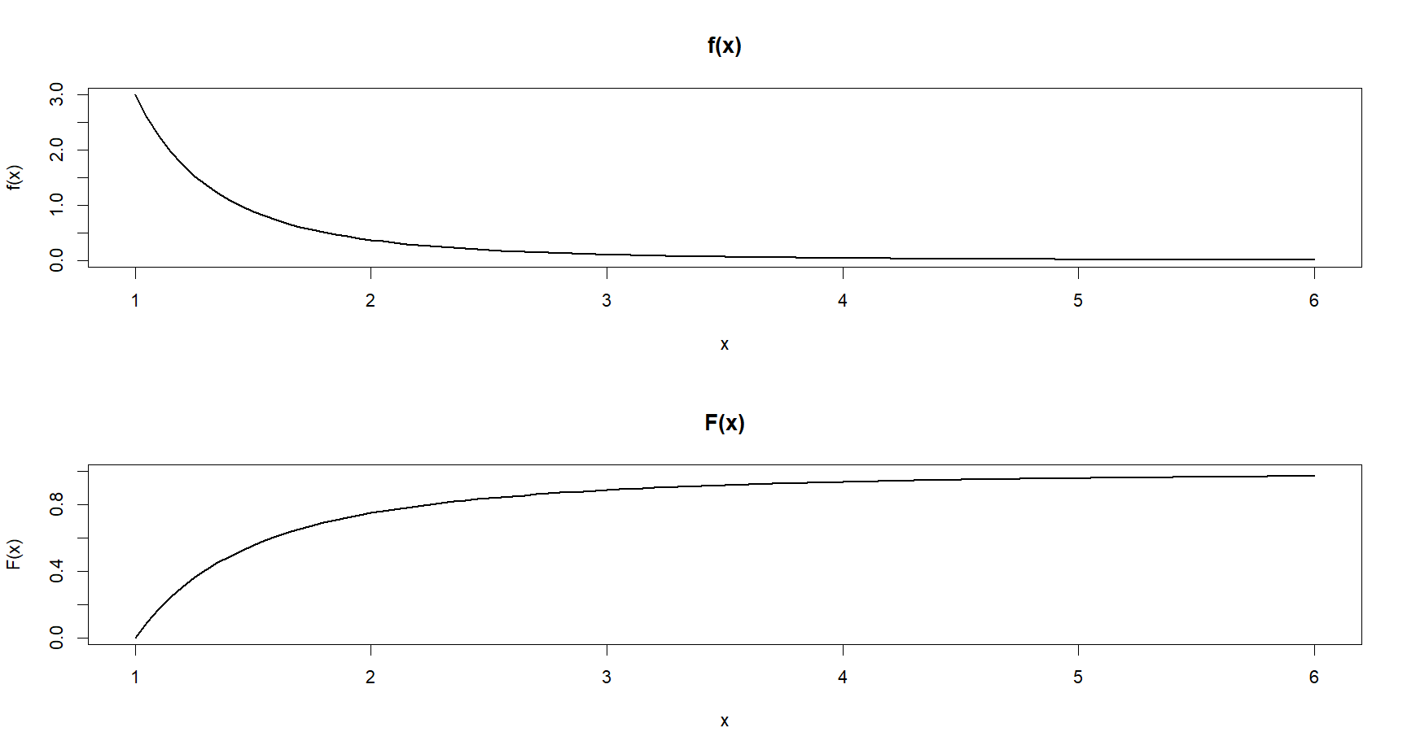
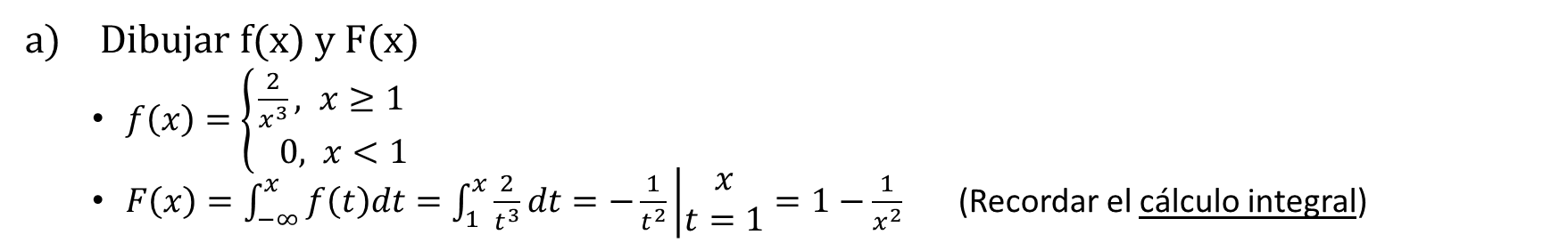
2. Distribución de una variable aleatoria continua Ejemplo 4.1 (Solución)(a)
Dibujar f(x) y F(x)
$f\left(x\right)=\left\{\begin{aligned}\frac{2}{x^{3}}, x≥1 \\ & 0, x<1\end{aligned}\right.$
$F\left(x\right)=\int_{−∞}^{x}{f\left(t\right)dt}=\int_{1}^{x}{\frac{2}{t^{3}}dt=−\frac{1}{t^{2}}\left|\begin{matrix}x \\ t=1\end{matrix}=1−\frac{1}{x^{2}}\right.}$ (Recordar el cálculo integral)

Slide 11
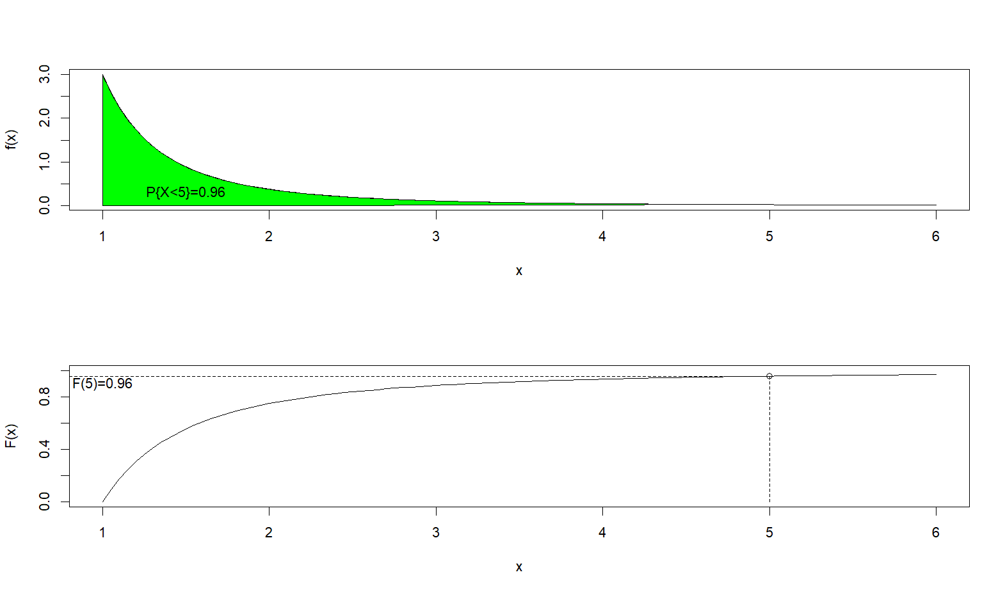

2. Distribución de una variable aleatoria continua Ejemplo 4.1 (Solución) b)
$P\left\{X>5\right\}=1−F\left(5\right)=1−\left(1−\frac{1}{5^{2}}\right)=1−0.96=0.04$

Slide 12
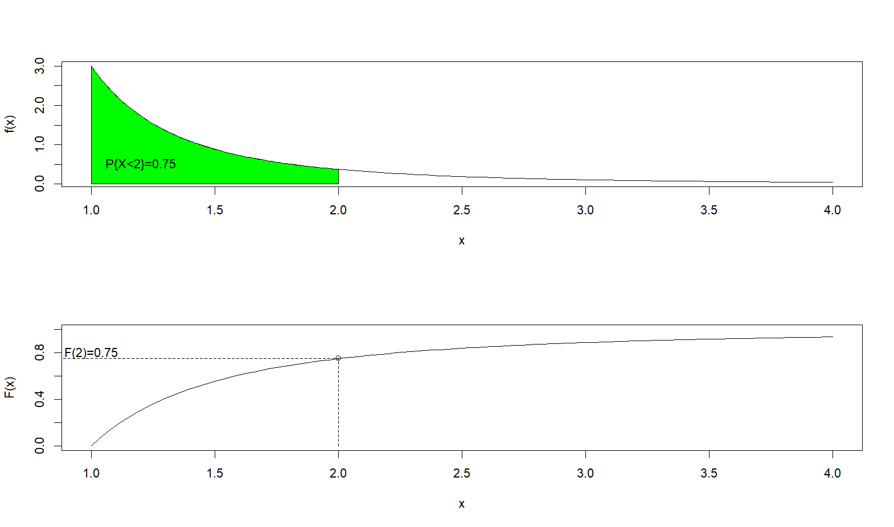

2. Distribución de una variable aleatoria continua Ejemplo 4.1 (Solución) c)
$P\left\{X<2\right\}=F\left(2\right)=1−\frac{1}{2^{2}}=0.75$

Slide 13
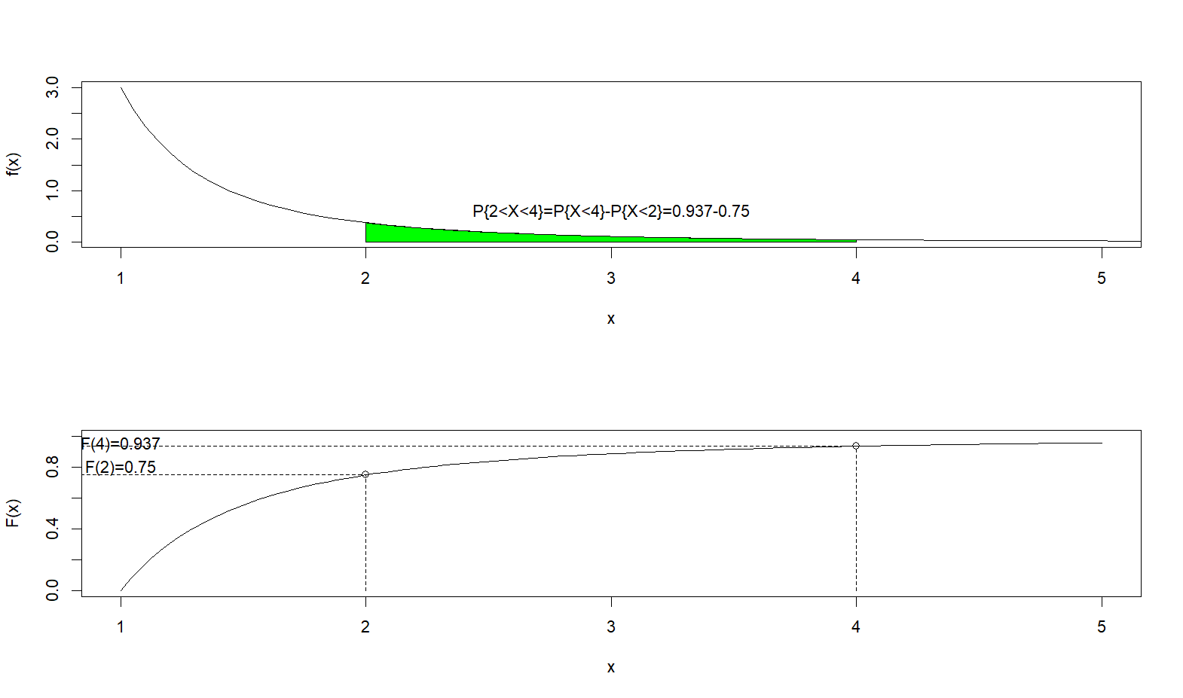
2. Distribución de una variable aleatoria continua Ejemplo 4.1 (Solución) (d)
$P\left\{2<X<4\right\}=F(4)−F\left(2\right)=\left(1−\frac{1}{4^{2}}\right)−\left(1−\frac{1}{2^{2}}\right)=0.937−0.75=0.187$

Slide 14

3. Características de una variable continua
Experanza
$μ=E\left(X\right)=\int_{−∞}^{∞}{xf\left(x\right)dx}$
Varianza
$σ^{2}=Var\left(X\right)=\int_{−∞}^{∞}{{(x−μ)}^{2}f\left(x\right)dx}$
Desviación estándar
$σ=Std\left(X\right)=\sqrt{Var(X)}$

Slide 15
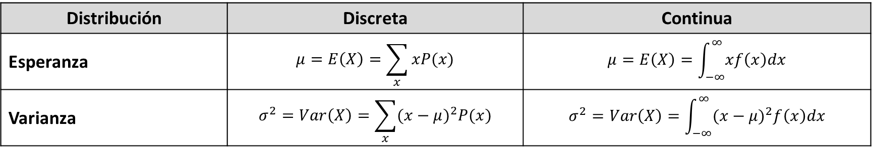
3. Características de una variable continua Comparación con distribución discreta
Distribución | Discreta | Continua
Esperanza | $$μ=E\left(X\right)=\sum_{x}{xP(x)}$$ | $$μ=E\left(X\right)=\int_{−∞}^{∞}{xf\left(x\right)dx}$$
Varianza | $$σ^{2}=Var\left(X\right)=\sum_{x}{{(x−μ)}^{2}P(x)}$$ | $$σ^{2}=Var\left(X\right)=\int_{−∞}^{∞}{{(x−μ)}^{2}f\left(x\right)dx}$$

Slide 16
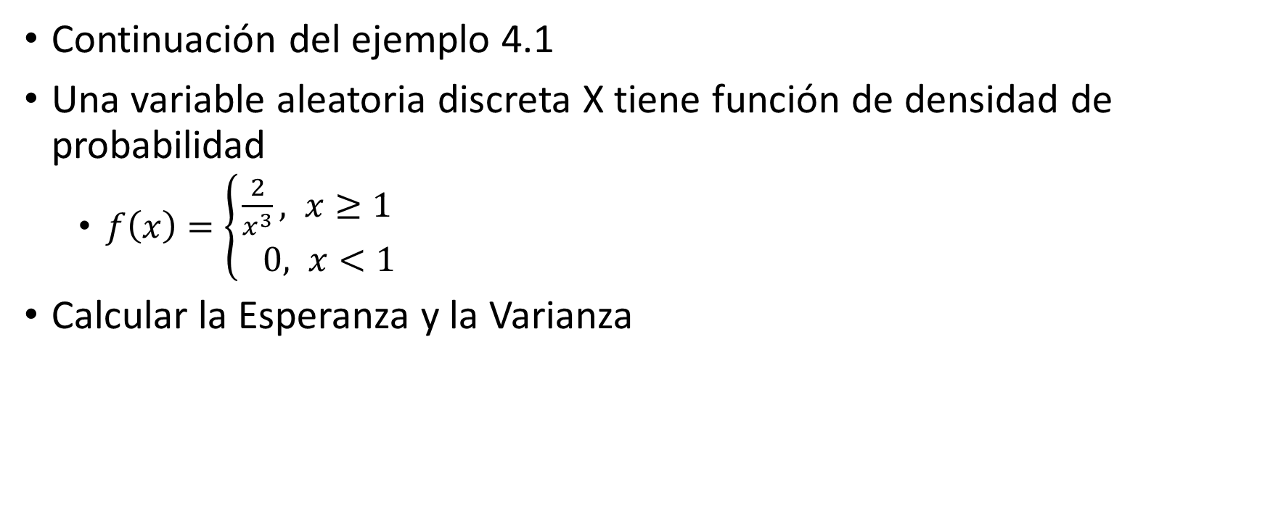
3. Características de una variable continua Ejemplo 4.2
Continuación del ejemplo 4.1
Una variable aleatoria discreta X tiene función de densidad de probabilidad
$f\left(x\right)=\left\{\begin{aligned}\frac{2}{x^{3}}, x≥1 \\ & 0, x<1\end{aligned}\right.$
Calcular la Esperanza y la Varianza

Slide 17

3. Características de una variable continua Ejemplo 4.2 (Solución)
Esperanza
$μ=E\left(X\right)=\int_{−∞}^{∞}{xf\left(x\right)dx=}\int_{1}^{∞}{\left(x\right)\left(2x^{−3}\right)dx=−2x^{−1}\left|\begin{matrix}∞ \\ 1\end{matrix}=\right.2 años}$
Varianza
$σ^{2}=Var\left(X\right)=\int_{−∞}^{∞}{{(x−μ)}^{2}f\left(x\right)dx}=\int_{1}^{∞}{{(x−2)}^{2}f\left(x\right)dx}=+∞ {años}^{2}$

Slide 18
4. Distribución Uniforme
La distribución Uniforme se utiliza cuando un valor se elige “al azar” de un intervalo de valores
Sus parámetros son:
límite inferior del intervalo
límite superior del intervalo
La distribución Uniforme con intervalo (0,1) se llama Distribución Uniforme Estándar

Slide 19
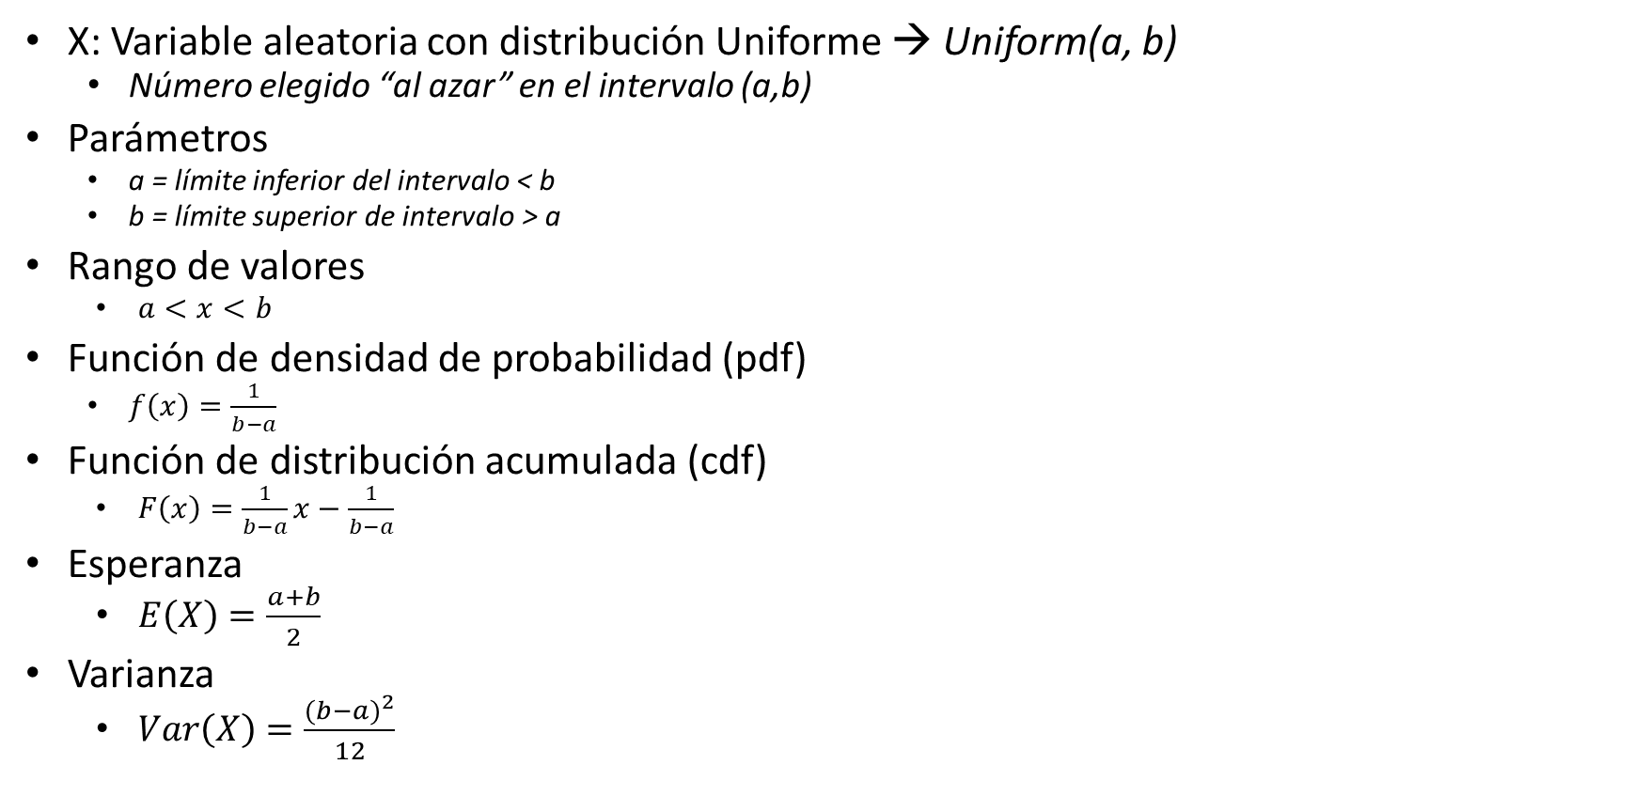
4. Distribución Uniforme Resumen
X: Variable aleatoria con distribución Uniforme → Uniform(a, b)
Número elegido “al azar” en el intervalo (a,b)
Parámetros
a = límite inferior del intervalo < b
b = límite superior de intervalo > a
Rango de valores
$a<x<b$
Función de densidad de probabilidad (pdf)
$f\left(x\right)=\frac{1}{b−a}$
Función de distribución acumulada (cdf)
$F\left(x\right)=\frac{1}{b−a}x−\frac{1}{b−a}$
Esperanza
$E\left(X\right)=\frac{a+b}{2}$
Varianza
$Var\left(X\right)=\frac{{(b−a)}^{2}}{12}$

Slide 20
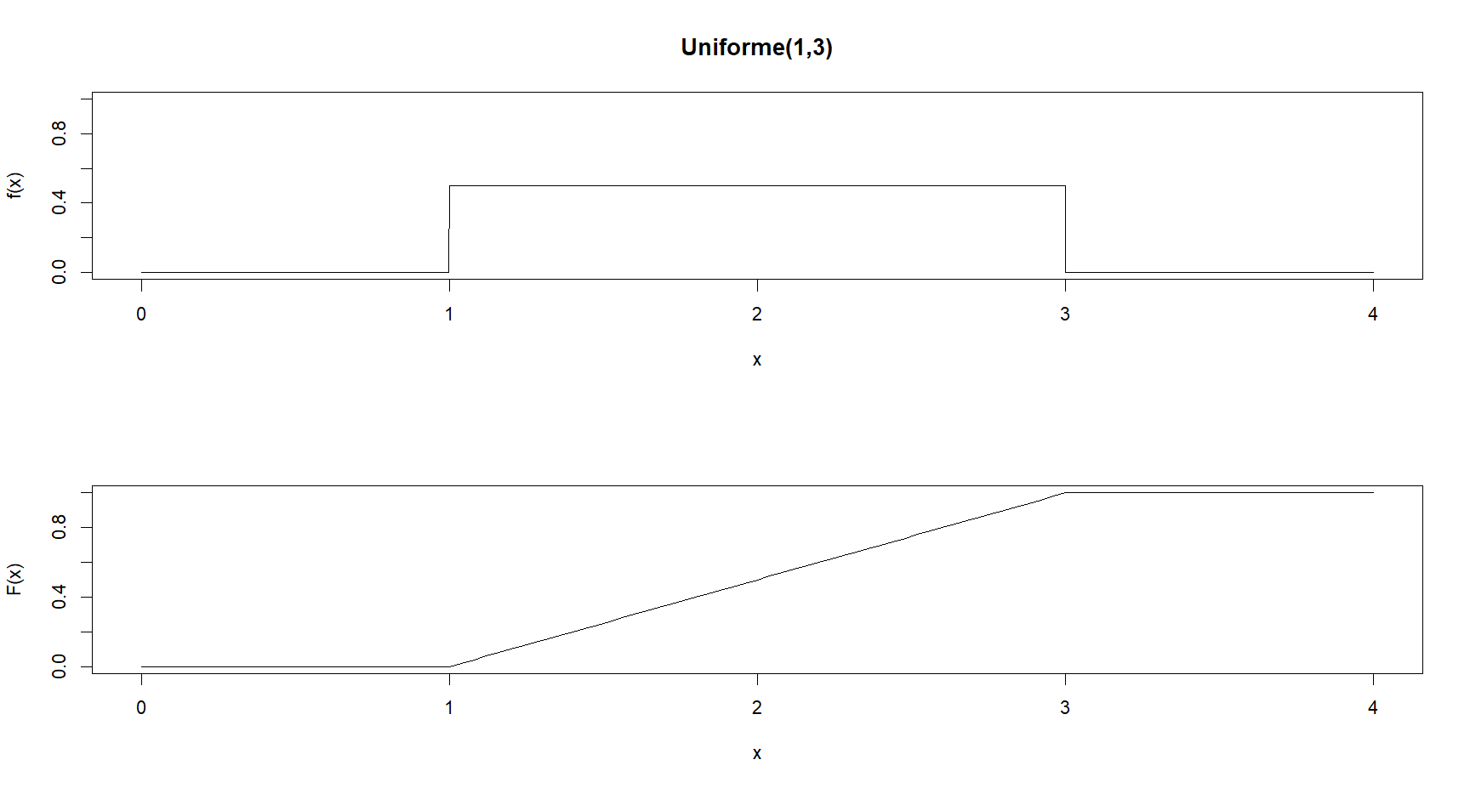
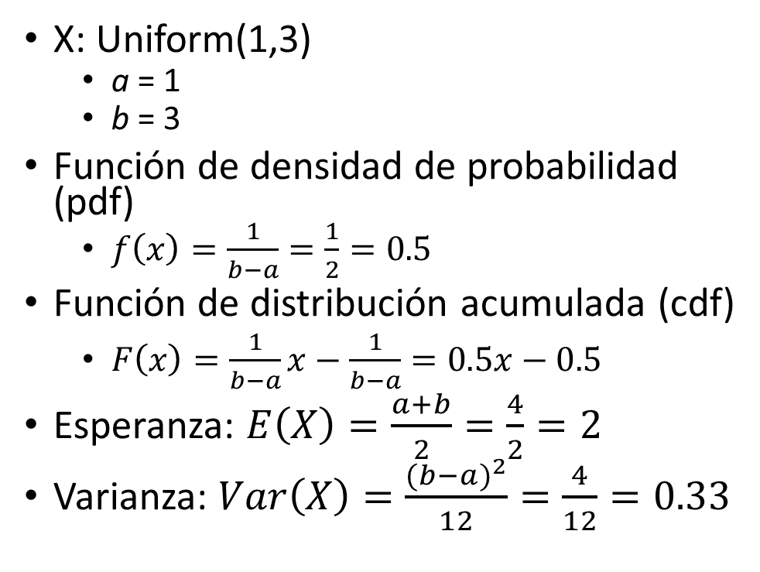
4. Distribución Uniforme Ejemplo
X: Uniform(1,3)
a = 1
b = 3
Función de densidad de probabilidad (pdf)
$f\left(x\right)=\frac{1}{b−a}=\frac{1}{2}=0.5$
Función de distribución acumulada (cdf)
$F\left(x\right)=\frac{1}{b−a}x−\frac{1}{b−a}=0.5x−0.5$
Esperanza: $E\left(X\right)=\frac{a+b}{2}=\frac{4}{2}=2$
Varianza: $Var\left(X\right)=\frac{{(b−a)}^{2}}{12}=\frac{4}{12}=0.33$
E(X)=2

Slide 21
5. Distribución Exponencial
La distribución Exponencial se utiliza para modelar medidas de tiempo
Por ejemplo, tiempo de espera, tiempo de llegada, vida útil del hardware, tiempo entre fallos, tiempo entre llamadas telefónicas, etc.
Está relacionada con la distribución de Poisson de variables discretas
Si una variable aleatoria discreta que representa el número de eventos raros que ocurren dentro de un período de tiempo fijo tiene distribución de Poisson,
entonces el tiempo entre dos eventos consecutivos es una variable aleatoria continua con distribución Exponencial
Su único parámetro es:
λ, la frecuencia de los eventos

Slide 22
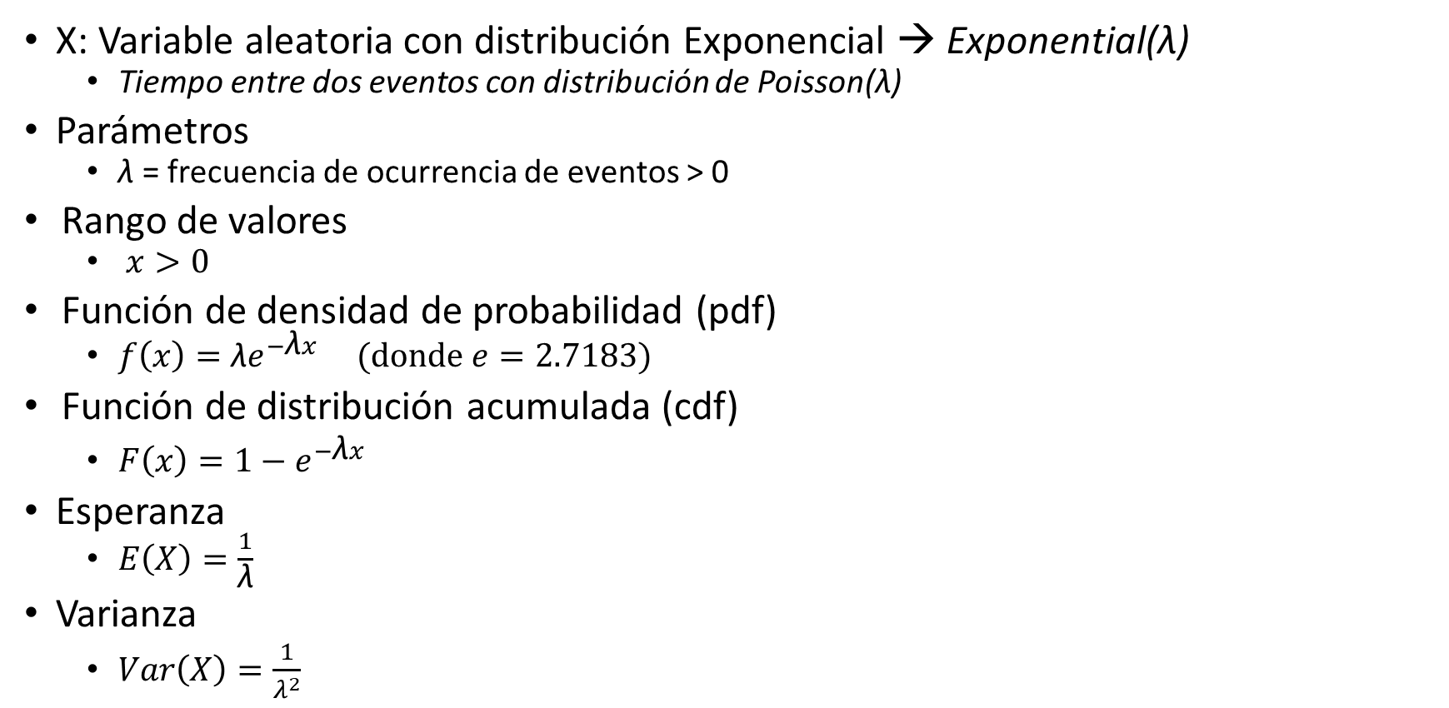
5. Distribución Exponencial Resumen
X: Variable aleatoria con distribución Exponencial → Exponential(λ)
Tiempo entre dos eventos con distribución de Poisson(λ)
Parámetros
λ = frecuencia de ocurrencia de eventos > 0
Rango de valores
$x>0$
Función de densidad de probabilidad (pdf)
$f\left(x\right)=\text{λ}e^{−\text{λ}x} (\text{donde} e=2.7183)$
Función de distribución acumulada (cdf)
$F\left(x\right)=1−e^{−\text{λ}x}$
Esperanza
$E\left(X\right)=\frac{1}{\text{λ}}$
Varianza
$Var\left(X\right)=\frac{1}{λ^{2}}$

Slide 23
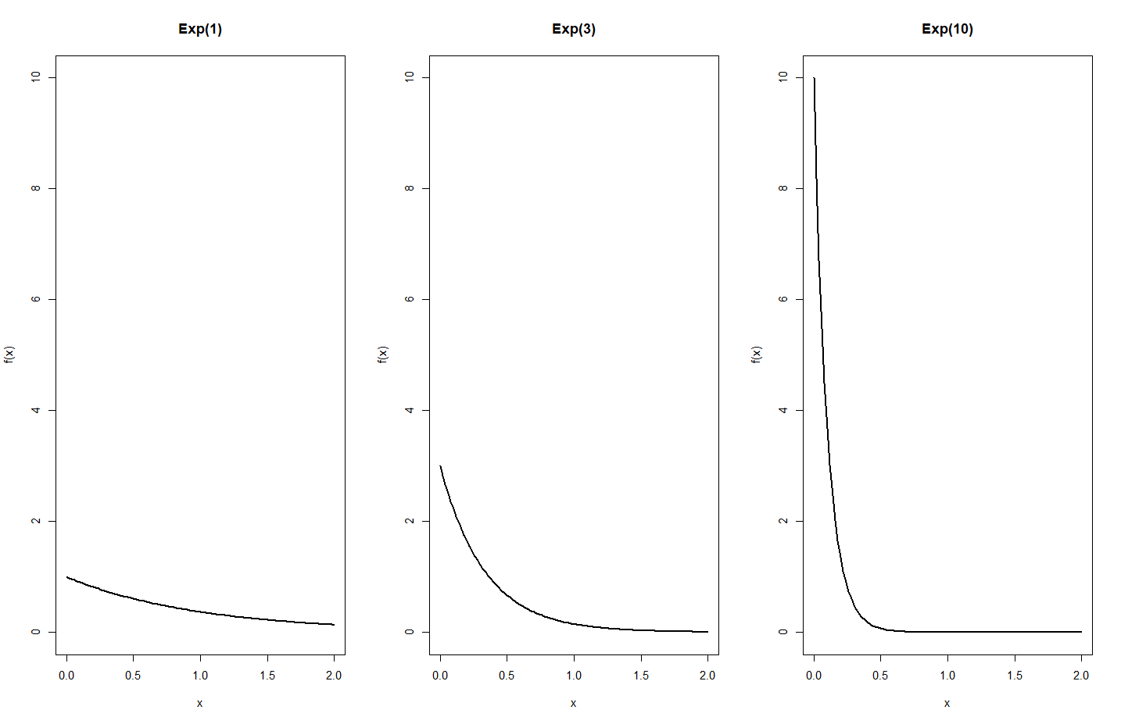
5. Distribución Exponencial Efectos de diferentes valores para λ

Slide 24
5. Distribución Exponencial Ejemplo 4.5 (Impresora)
Los trabajos se envían a una impresora a una tasa promedio de 3 trabajos por hora.
¿Cuál es el tiempo esperado (en minutos) entre los trabajos?
¿Cuál es la probabilidad de que el próximo trabajo se envíe dentro de 5 minutos?

Slide 25
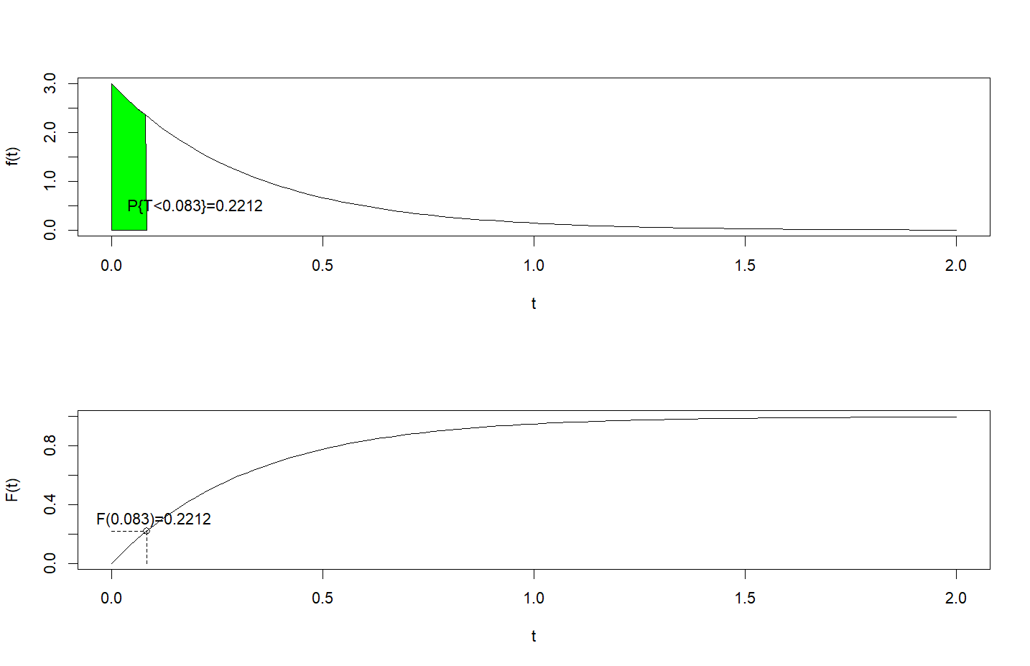
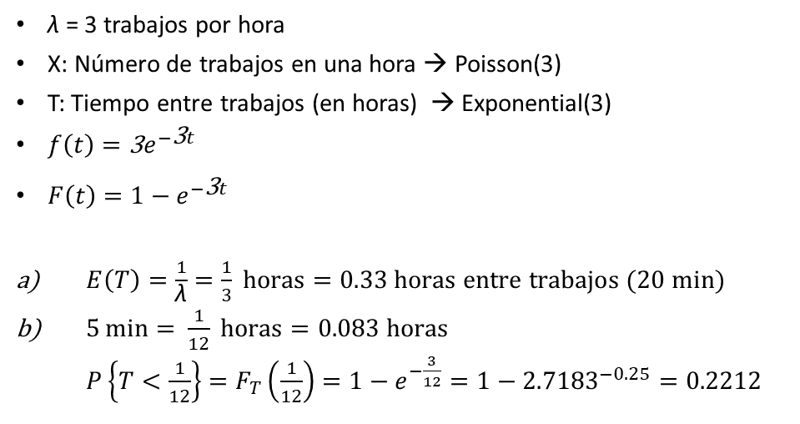
5. Distribución Exponencial Ejemplo 4.5 (Solución)
λ = 3 trabajos por hora
X: Número de trabajos en una hora → Poisson(3)
T: Tiempo entre trabajos (en horas) → Exponential(3)
$f\left(t\right)=\text{3}e^{−\text{3}t}$
$F\left(t\right)=1−e^{−\text{3}t}$
$E\left(T\right)=\frac{1}{\text{λ}}=\frac{1}{3} \text{horas}=0.33 \text{horas} \text{entre} \text{trabajos} (20 \text{min})$
$5\min{= \frac{1}{12} \text{horas}=0.083 \text{horas}}$
$P\left\{T<\frac{1}{12}\right\}=F_{T}\left(\frac{1}{12}\right)=1−e^{−\frac{3}{12}}=1−{2.7183}^{−0.25}=0.2212$
E(T)=0.33

Slide 26
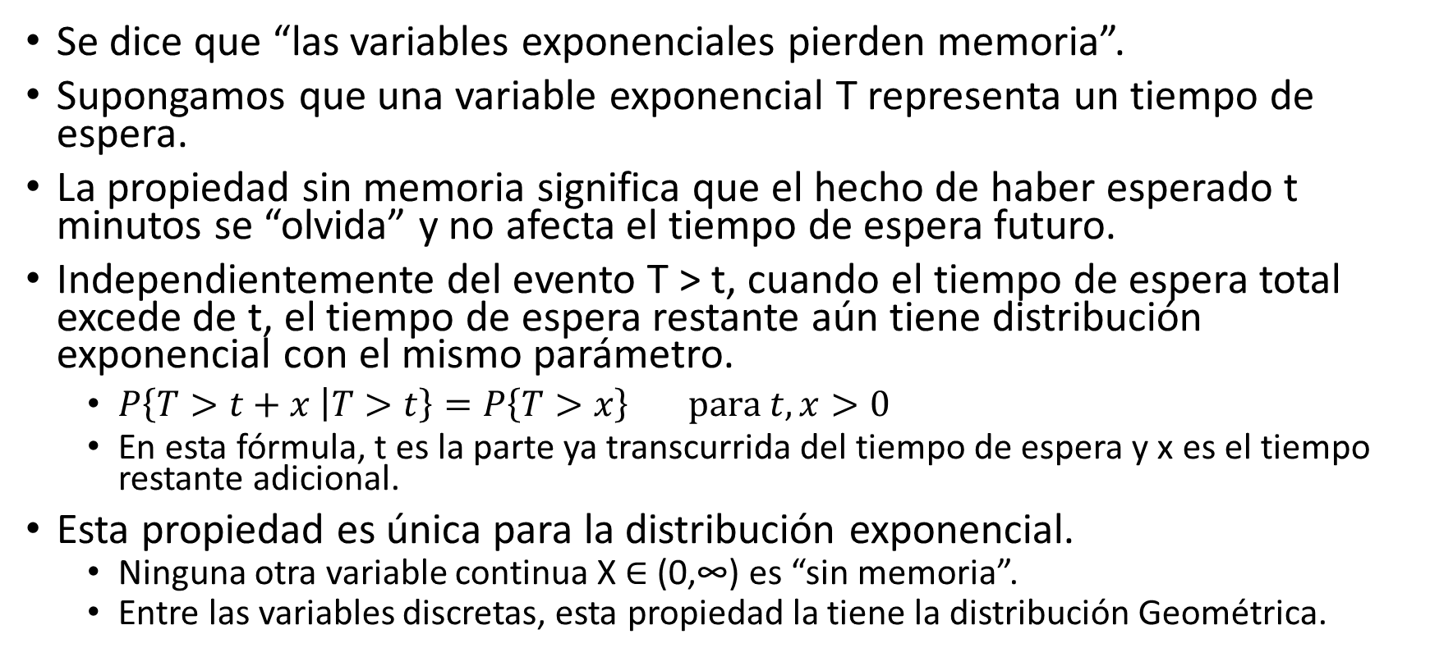
5. Distribución Exponencial Propiedad “sin memoria”
Se dice que “las variables exponenciales pierden memoria”.
Supongamos que una variable exponencial T representa un tiempo de espera.
La propiedad sin memoria significa que el hecho de haber esperado t minutos se “olvida” y no afecta el tiempo de espera futuro.
Independientemente del evento T > t, cuando el tiempo de espera total excede de t, el tiempo de espera restante aún tiene distribución exponencial con el mismo parámetro.
$P\left\{T>t+x \left|T>t\right.\right\}=P\left\{T>x\right\} \text{para} t,x>0$
En esta fórmula, t es la parte ya transcurrida del tiempo de espera y x es el tiempo restante adicional.
Esta propiedad es única para la distribución exponencial.
Ninguna otra variable continua X ∈ (0,∞) es “sin memoria”.
Entre las variables discretas, esta propiedad la tiene la distribución Geométrica.

Slide 27
6. Distribución Gamma
Una variable aleatoria Gamma es la suma de α variables aleatorias Exponenciales independientes con el mismo parámetro λ
Cuando el tiempo entre dos eventos consecutivos tiene distribución Exponencial, el tiempo entre dos secuencias de α eventos tiene distribución Gamma
Parámetros
α, el número de eventos
λ, la frecuencia de los eventos
La distribución Gamma se puede utilizar para el tiempo total de un proceso de varios pasos, por ejemplo, relacionado con la descarga o instalación de una serie de archivos.
Cuando un determinado proceso consiste en α pasos independientes y cada paso toma un tiempo Exponencial, entonces el tiempo total tiene distribución Gamma con parámetros α y λ.

Slide 28
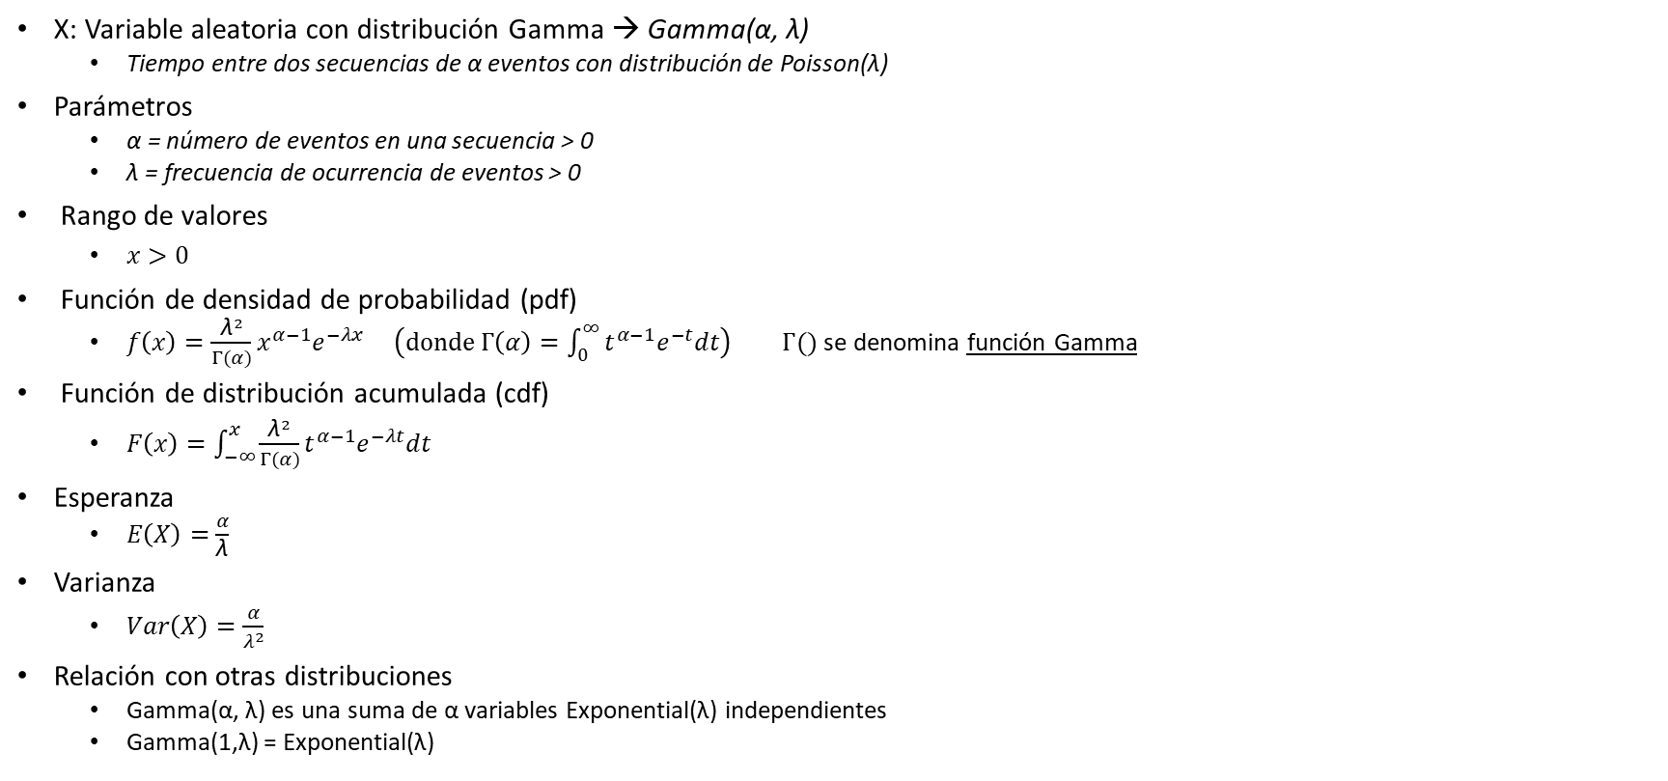
6. Distribución Gamma Resumen
X: Variable aleatoria con distribución Gamma → Gamma(α, λ)
Tiempo entre dos secuencias de α eventos con distribución de Poisson(λ)
Parámetros
α = número de eventos en una secuencia > 0
λ = frecuencia de ocurrencia de eventos > 0
Rango de valores
$x>0$
Función de densidad de probabilidad (pdf)
$f\left(x\right)=\frac{{\text{λ}}^{2}}{Γ(α)}x^{α−1}e^{−λx} \left(\text{donde} Γ\left(α\right)=\int_{0}^{∞}{t^{α−1}e^{−t}dt}\right)$ $Γ()$ se denomina función Gamma
Función de distribución acumulada (cdf)
$F\left(x\right)=\int_{−∞}^{x}{\frac{{\text{λ}}^{2}}{Γ(α)}t^{α−1}e^{−λt}dt}$
Esperanza
$E\left(X\right)=\frac{α}{\text{λ}}$
Varianza
$Var\left(X\right)=\frac{α}{λ^{2}}$
Relación con otras distribuciones
Gamma(α, λ) es una suma de α variables Exponential(λ) independientes
Gamma(1,λ) = Exponential(λ)

Slide 29
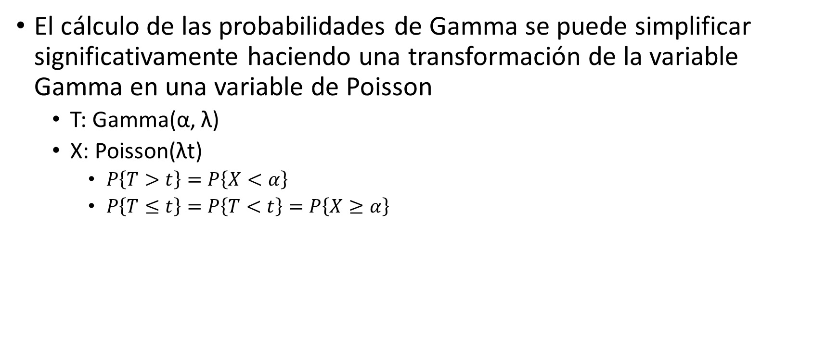
6. Distribución Gamma Fórmula Gamma-Poisson
El cálculo de las probabilidades de Gamma se puede simplificar significativamente haciendo una transformación de la variable Gamma en una variable de Poisson
T: Gamma(α, λ)
X: Poisson(λt)
$P\left\{T>t\right\}=P\left\{X<α\right\}$
$P\left\{T≤t\right\}=P\left\{T<t\right\}=P\left\{X≥α\right\}$

Slide 30
6. Distribución Gamma Ejemplo 4.6 (Anuncios en Internet)
Los usuarios visitan un determinado sitio de Internet a una tasa promedio de 12 visitas por minuto.
Cada sexto visitante recibe un anuncio en forma de un banner parpadeante.
Calcular la esperanza del tiempo entre anuncios consecutivos.
Calcular la probabilidad de que el tiempo entre anuncios consecutivos sea inferior a 0.2 minutos (12 segundos).

Slide 31
6. Distribución Gamma Ejemplo 4.6 (Variables implicadas)
P = Número de visitas al sitio web en un minuto
P: Poisson(λ), con λ=12 visitas por minuto
E = Tiempo entre dos visitas consecutivas
E: Exponencial(λ), con λ=12 visitas por minuto
T = Tiempo entre dos anuncios consecutivos
T: Gamma(α,λ), con α=6 visitas entre anuncios, λ=12 visitas por minuto

Slide 32
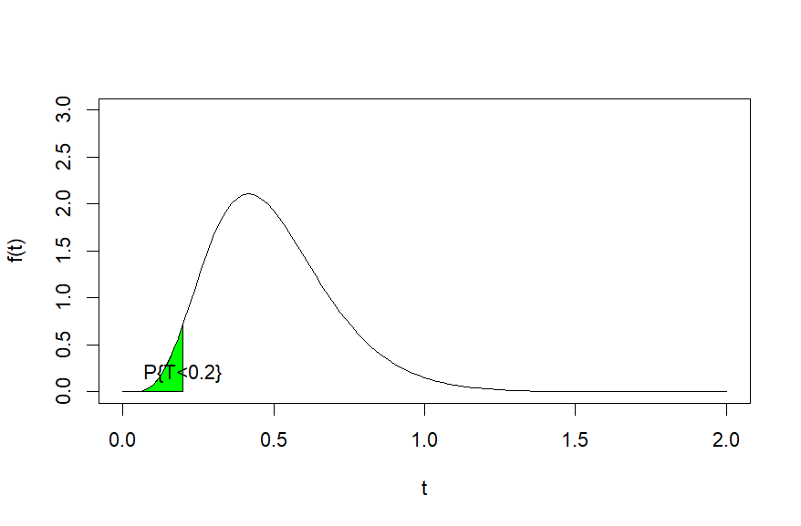
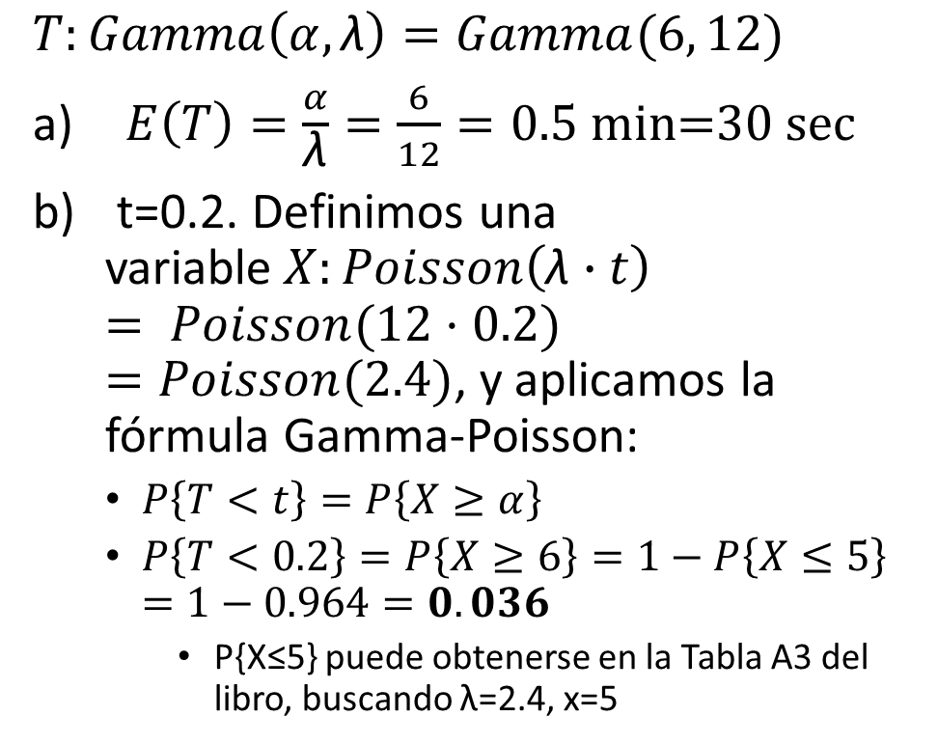
6. Distribución Gamma Ejemplo 4.6 (Solución)
$$T:Gamma\left(α,\text{λ}\right)=Gamma(6, 12)$$
$E\left(T\right)=\frac{α}{\text{λ}}=\frac{6}{12}=0.5 \text{min}\text{=}\text{30 }\text{sec}$
t=0.2. Definimos una variable$X:Poisson\left(\text{λ}∙t\right)= Poisson(12·0.2)=Poisson(2.4)$, y aplicamos la fórmula Gamma-Poisson:
$P\left\{T<t\right\}=P\left\{X≥α\right\}$
$P\left\{T<0.2\right\}=P\left\{X≥6\right\}=1−P\left\{X≤5\right\}=1−0.964=0.036$
P{X≤5} puede obtenerse en la Tabla A3 del libro, buscando λ=2.4, x=5
E(T)=0.5

Slide 33
6. Distribución Gamma Ejemplos 4.7 y 4.8 (Tiempo de compilación)
La compilación de un programa informático consta de 3 bloques que se procesan secuencialmente, uno tras otro.
La compilación de cada bloque tiene un tiempo exponencial con una media de 5 minutos, independientemente de los otros bloques.
Calcular la esperanza y varianza del tiempo total de compilación.
Calcular la probabilidad de compilar todo el programa en menos de 12 minutos.

Slide 34
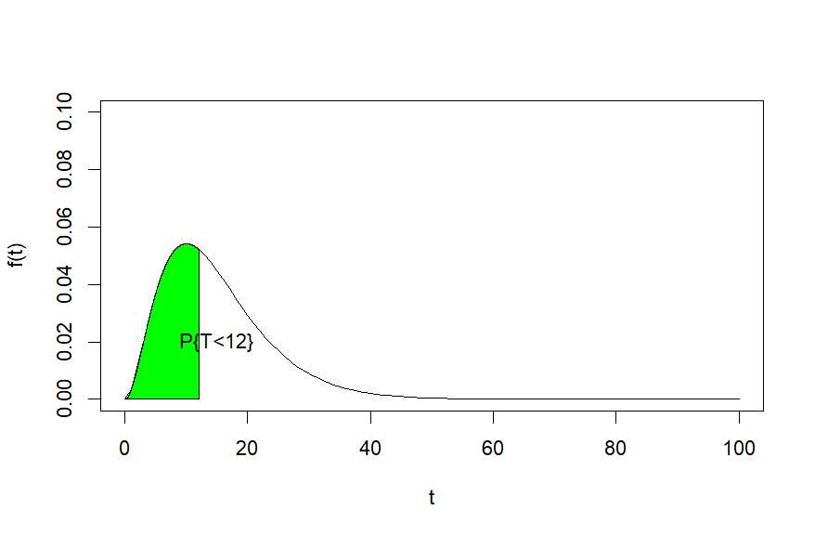
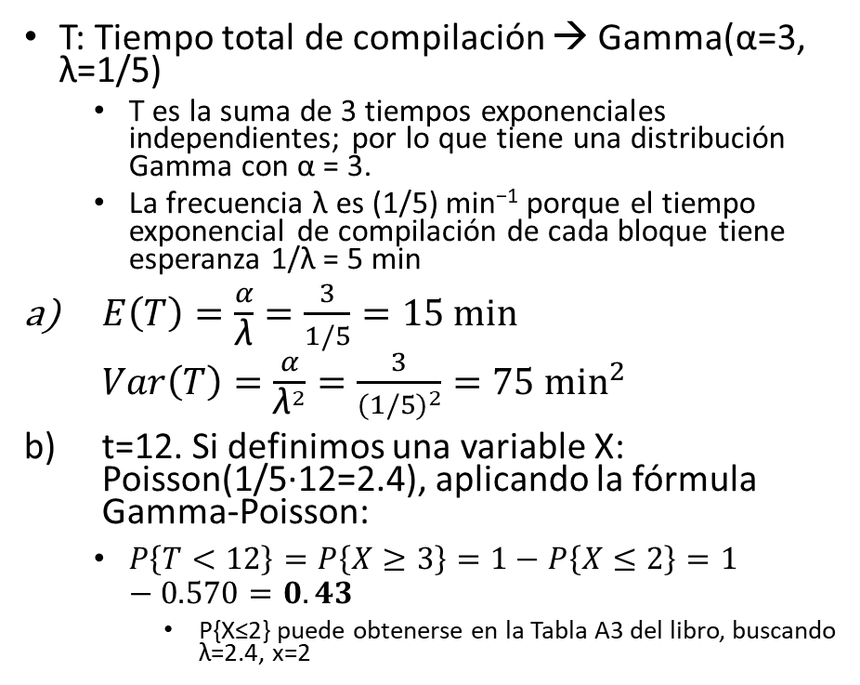
6. Distribución Gamma Ejemplos 4.7 y 4.8 (Solución)
T: Tiempo total de compilación → Gamma(α=3, λ=1/5)
T es la suma de 3 tiempos exponenciales independientes; por lo que tiene una distribución Gamma con α = 3.
La frecuencia λ es (1/5) min⁻¹ porque el tiempo exponencial de compilación de cada bloque tiene esperanza 1/λ = 5 min
$E\left(T\right)=\frac{α}{\text{λ}}=\frac{3}{1/5}=15 \text{min}$
$Var\left(T\right)=\frac{α}{{\text{λ}}^{2}}=\frac{3}{{(1/5)}^{2}}=75 {\text{min}}^{2}$
t=12. Si definimos una variable X: Poisson(1/5·12=2.4), aplicando la fórmula Gamma-Poisson:
$P\left\{T<12\right\}=P\left\{X≥3\right\}=1−P\left\{X≤2\right\}=1−0.570=0.43$
P{X≤2} puede obtenerse en la Tabla A3 del libro, buscando λ=2.4, x=2
E(T)=15

Slide 35
6. Distribución Gamma Ejemplo 4.9 (Chips de memoria)
La vida útil de unos chips de memoria para ordenadores tiene distribución Gamma con esperanza μ = 12 años y desviación estándar = 4 años.
¿Cuál es la probabilidad de que un chip tenga una vida útil de entre 8 y 10 años?

Slide 36
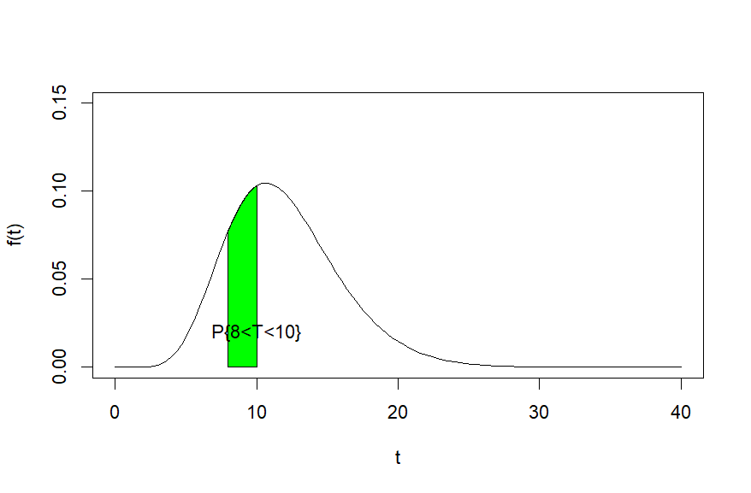
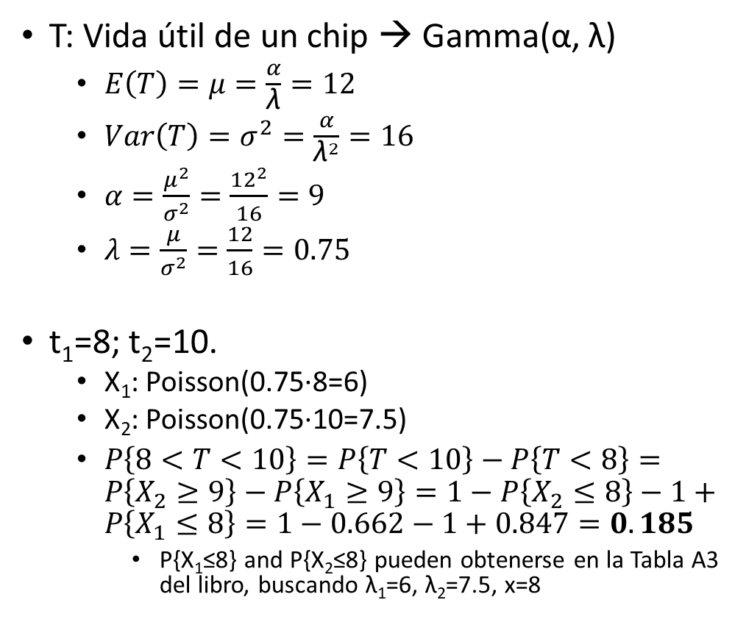
6. Distribución Gamma Ejemplo 4.9 (Solución)
T: Vida útil de un chip → Gamma(α, λ)
$E\left(T\right)=μ=\frac{α}{\text{λ}}=12$
$Var\left(T\right)=σ^{2}=\frac{α}{{\text{λ}}^{2}}=16$
$α=\frac{μ^{2}}{σ^{2}}=\frac{{12}^{2}}{16}=9$
$λ=\frac{μ}{σ^{2}}=\frac{12}{16}=0.75$
t₁=8; t₂=10.
X₁: Poisson(0.75·8=6)
X₂: Poisson(0.75·10=7.5)
$P\left\{8<T<10\right\}=P\left\{T<10\right\}−P\left\{T<8\right\}=P\left\{X_{2}≥9\right\}−P\left\{X_{1}≥9\right\}=1−P\left\{X_{2}≤8\right\}−1+P\left\{X_{1}≤8\right\}=1−0.662−1+0.847=0.185$
P{X₁≤8} and P{X₂≤8} pueden obtenerse en la Tabla A3 del libro, buscando λ₁=6, λ₂=7.5, x=8
E(T)=12

Slide 37
6. Distribución Gamma Ejercicios propuestos
Ejercicios 4.7, 4.12, 4.13 y 4.14 del libro
Las respuestas de 4.7, 4.14 están disponibles en el libro

Slide 38
7. Distribución Normal
Fue propuesta por Abraham de Moivre
Se suele utilizar en las Ciencias Naturales y Sociales para representar variables aleatorias cuyas distribuciones no se conocen
Es un buen modelo para
variables físicas como el peso, la altura, la temperatura, el voltaje, el nivel de contaminación,
y también para otras variables como los ingresos de los hogares o las calificaciones de los estudiantes
La distribución Normal juega un papel muy importante en la Probabilidad y la Estadística, principalmente debido al Teorema Central del Límite, según el cual las sumas y los promedios de valores suelen tener una distribución aproximadamente Normal

Slide 39
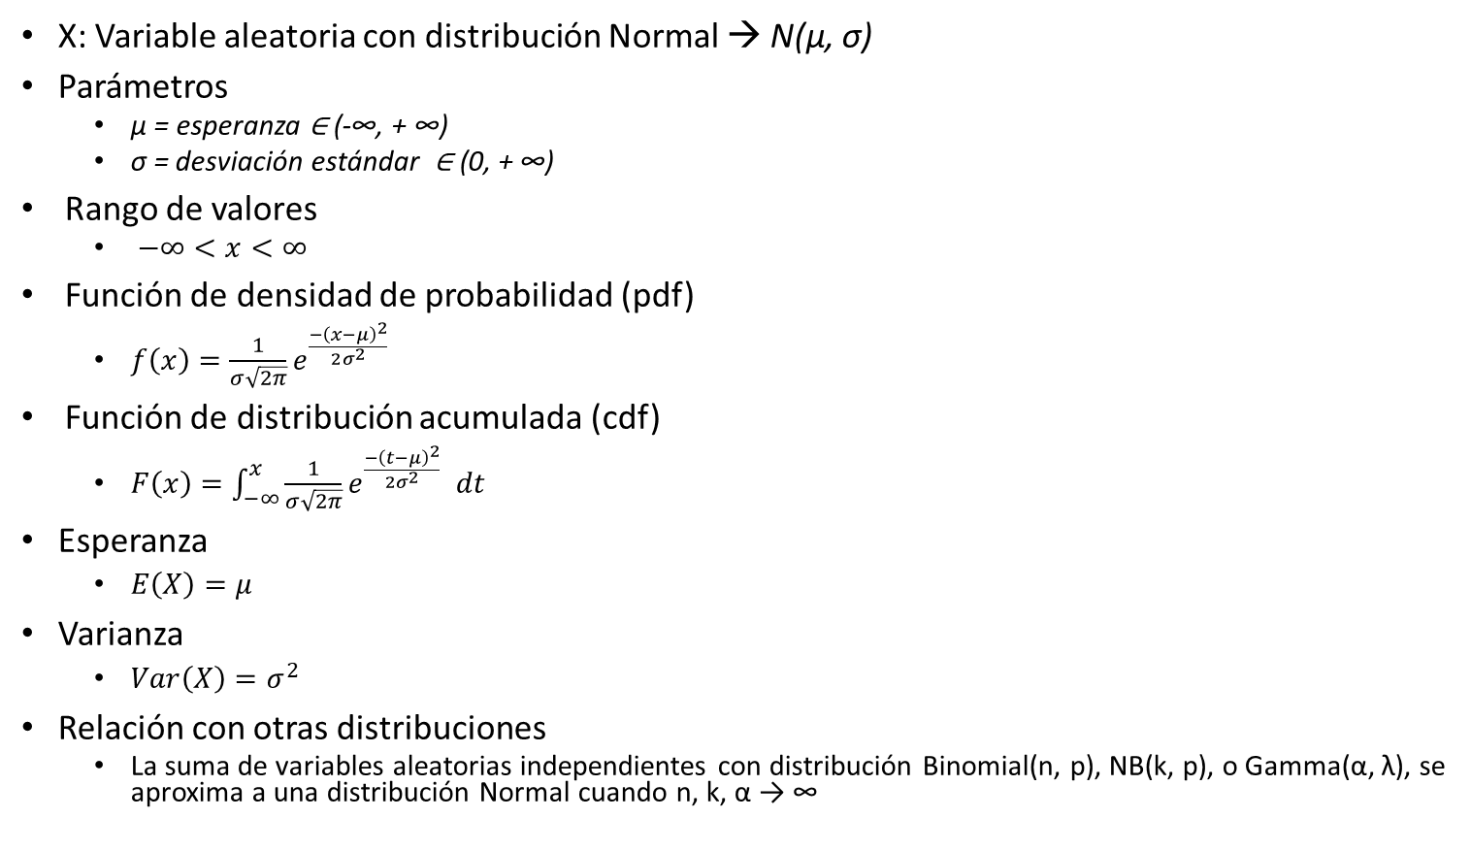
7. Distribución Normal Resumen
X: Variable aleatoria con distribución Normal → N(μ, σ)
Parámetros
μ = esperanza ∈ (-∞, + ∞)
σ = desviación estándar ∈ (0, + ∞)
Rango de valores
$−∞<x<∞$
Función de densidad de probabilidad (pdf)
$f\left(x\right)=\frac{1}{σ\sqrt{2π}}e^{\frac{−{\left(x−μ\right)}^{2}}{2σ^{2}}}$
Función de distribución acumulada (cdf)
$F\left(x\right)=\int_{−∞}^{x}{\frac{1}{σ\sqrt{2π}}e^{\frac{−{\left(t−μ\right)}^{2}}{2σ^{2}}} dt}$
Esperanza
$E\left(X\right)=μ$
Varianza
$Var\left(X\right)=σ^{2}$
Relación con otras distribuciones
La suma de variables aleatorias independientes con distribución Binomial(n, p), NB(k, p), o Gamma(α, λ), se aproxima a una distribución Normal cuando n, k, α → ∞

Slide 40
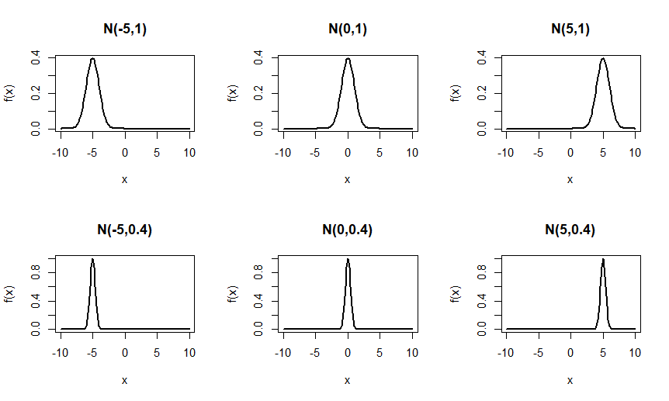
7. Distribución Normal Efectos de diferentes valores para μ y σ
La función de densidad de probabilidad tiene forma de campana, simétrica y centrada en μ.
El cambio de μ desplaza la curva hacia la izquierda o hacia la derecha sin afectar a su forma, mientras que el cambio de σ la hace más concentrada o más aplanada.
μ se considera un parámetro de ubicación, y σ un parámetro de escala.

Slide 41
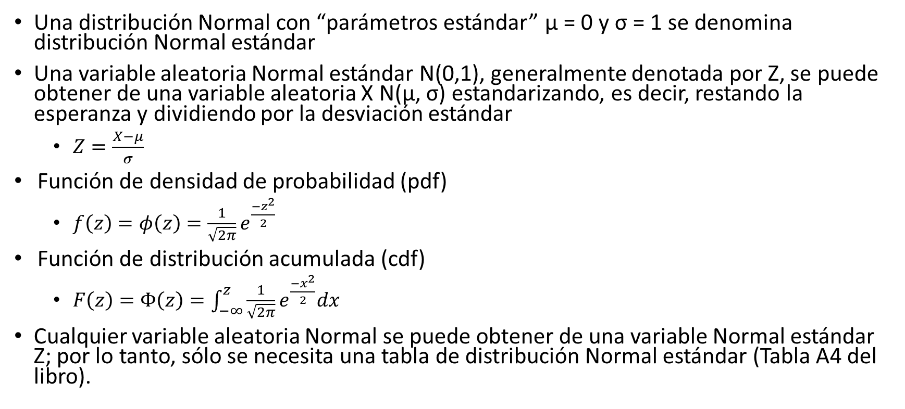
7. Distribución Normal Distribución Normal estándar
Una distribución Normal con “parámetros estándar” μ = 0 y σ = 1 se denomina distribución Normal estándar
Una variable aleatoria Normal estándar N(0,1), generalmente denotada por Z, se puede obtener de una variable aleatoria X N(μ, σ) estandarizando, es decir, restando la esperanza y dividiendo por la desviación estándar
$Z=\frac{X−μ}{σ}$
Función de densidad de probabilidad (pdf)
$f\left(z\right)=φ\left(z\right)=\frac{1}{\sqrt{2π}}e^{\frac{−z^{2}}{2}}$
Función de distribución acumulada (cdf)
$F\left(z\right)=Φ\left(z\right)=\int_{−∞}^{z}{\frac{1}{\sqrt{2π}}e^{\frac{−x^{2}}{2}}dx}$
Cualquier variable aleatoria Normal se puede obtener de una variable Normal estándar Z; por lo tanto, sólo se necesita una tabla de distribución Normal estándar (Tabla A4 del libro).

Slide 42
7. Distribución Normal Ejemplo 4.11 (Ingresos de los hogares)
Suponer que el ingreso familiar promedio en algún país es de 900 euros, y la desviación estándar es de 200 euros.
Asumiendo la distribución Normal de los ingresos, calcular la proporción de hogares cuyos ingresos están entre 600 y 1200 euros.

Slide 43
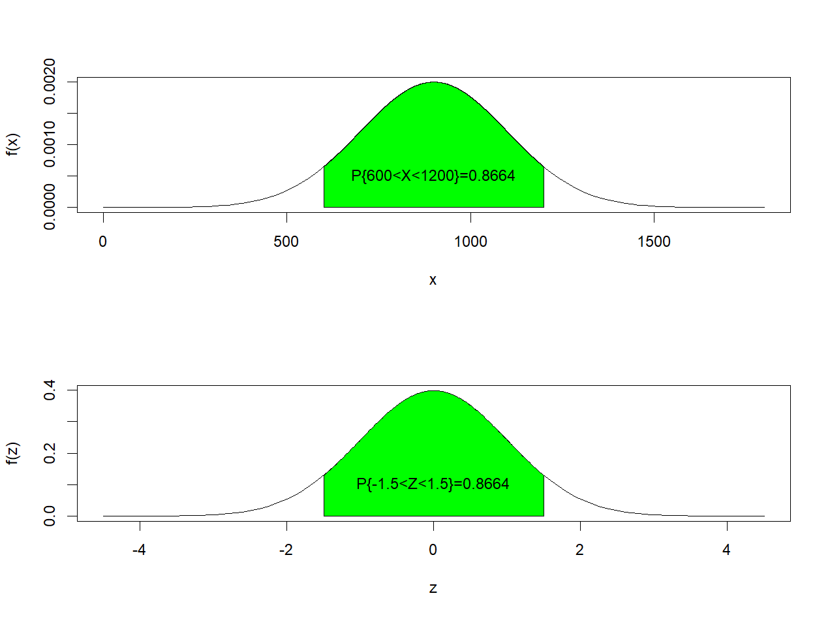
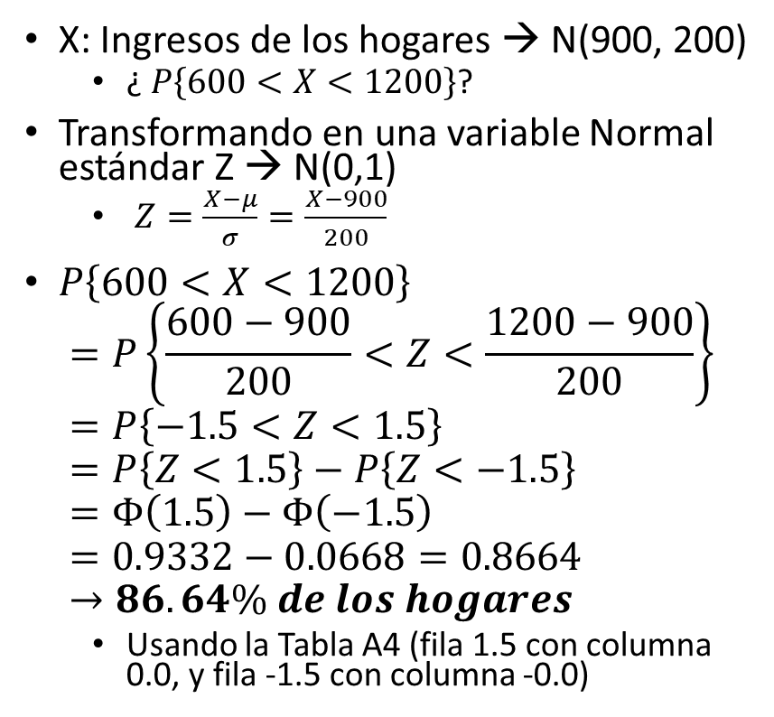
7. Distribución Normal Ejemplo 4.11 (Solución)
X: Ingresos de los hogares → N(900, 200)
¿ $P\left\{600<X<1200\right\}$?
Transformando en una variable Normal estándar Z → N(0,1)
$Z=\frac{X−μ}{σ}=\frac{X−900}{200}$
$P\left\{600<X<1200\right\}$ $=P\left\{\frac{600−900}{200}<Z<\frac{1200−900}{200}\right\}=P\left\{−1.5<Z<1.5\right\}=P\left\{Z<1.5\right\}−P\left\{Z<−1.5\right\}=Φ\left(1.5\right)−Φ\left(−1.5\right)=0.9332−0.0668=0.8664→86.64\% de los hogares$
Usando la Tabla A4 (fila 1.5 con columna 0.0, y fila -1.5 con columna -0.0)
E(X)=900
E(Z)=0

Slide 44
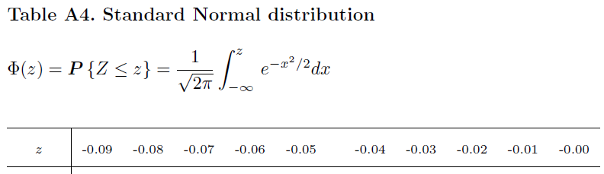
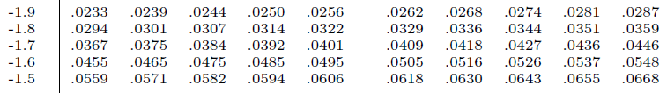
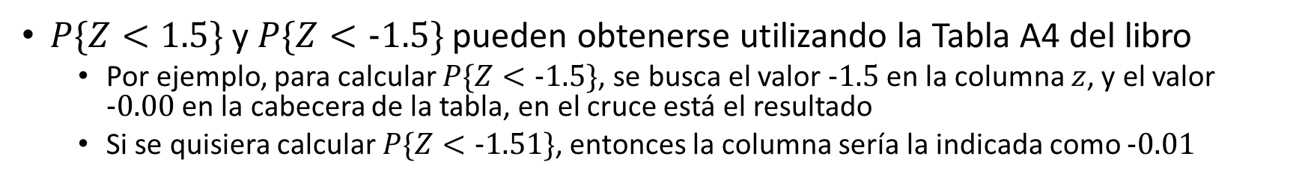
7. Distribución Normal Ejemplo 4.11 (Solución) Utilizando la Tabla A4
$P\{Z<1.5\}$ y $P\{Z<\text{−}1.5\}$ pueden obtenerse utilizando la Tabla A4 del libro
Por ejemplo, para calcular $P\{Z<\text{−}1.5\}$, se busca el valor $\text{−}1.5$en la columna $z$, y el valor $\text{−}0.00$ en la cabecera de la tabla, en el cruce está el resultado
Si se quisiera calcular $P\{Z<\text{−}1.51\}$, entonces la columna sería la indicada como $\text{−}0.01$

Slide 45
7. Distribución Normal Ejemplo 4.12 (Cupones de alimentos)
El gobierno del país en el Ejemplo 4.11 decide emitir cupones de alimentos para el 3 % de los hogares más pobres.
¿Qué ingresos máximos deben tener las familias para recibir un cupón de alimentos?

Slide 46
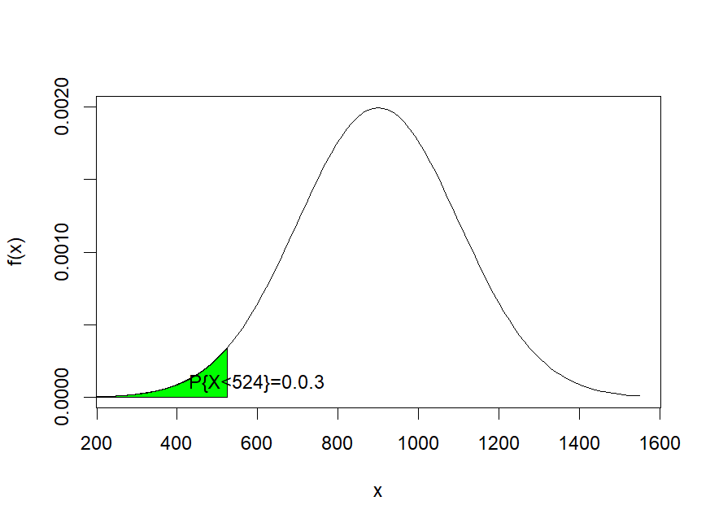
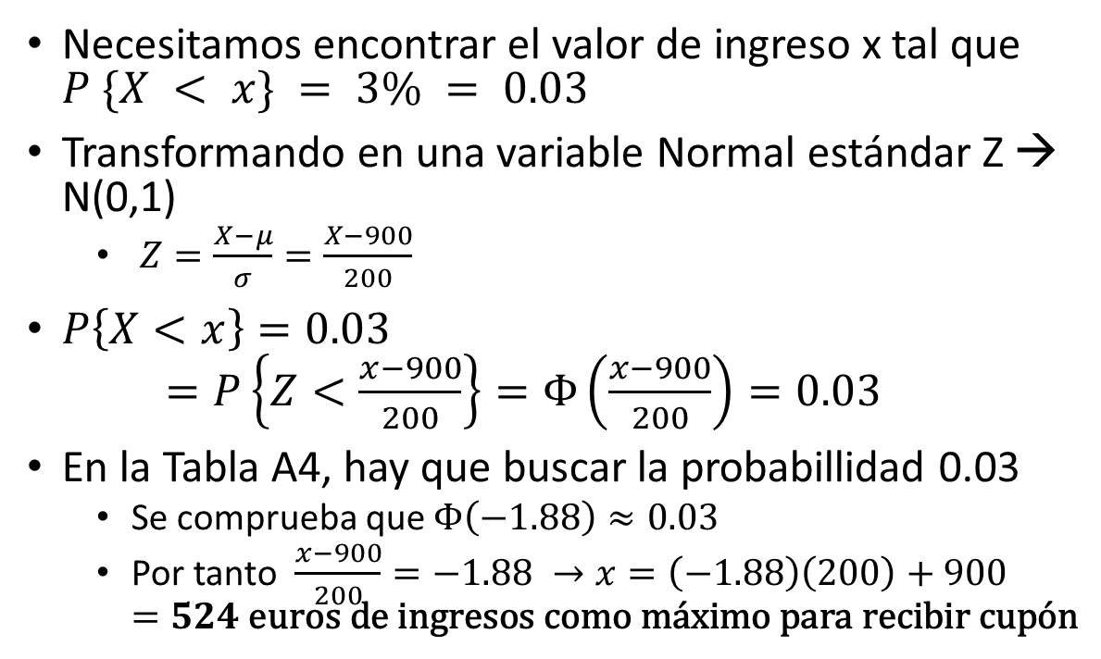
7. Distribución Normal Ejemplo 4.12 (Solución)
Necesitamos encontrar el valor de ingreso x tal que $P \{X < x\} = 3\% = 0.03$
Transformando en una variable Normal estándar Z → N(0,1)
$Z=\frac{X−μ}{σ}=\frac{X−900}{200}$
$P\left\{X<x\right\}=0.03$ $=P\left\{Z<\frac{x−900}{200}\right\}=Φ\left(\frac{x−900}{200}\right)=0.03$
En la Tabla A4, hay que buscar la probabillidad 0.03
Se comprueba que $Φ\left(−1.88\right)≈0.03$
Por tanto $\frac{x−900}{200}=−1.88 →x=\left(−1.88\right)\left(200\right)+900$ $=524 \text{euros} \text{de} \text{ingresos} \text{como} \text{m}\text{á}\text{ximo} \text{para} \text{recibir} \text{cup}\text{ó}\text{n}$
x=524

Slide 47

7. Distribución Normal Ejemplo 4.12 (Solución) Utilizando la Tabla A4
Hay que encontrar el valor ? que cumple $P\left\{Z< ? \right\}=0.03$
Se comprueba que el valor buscado es -1.88

Slide 48
7. Distribución Normal Ejercicios propuestos
Ejercicios 4.16, 4.17, 4.21, 4.22 del libro
Las respuestas de 4.16 y 4.22 están disponibles en el libro

Slide 49
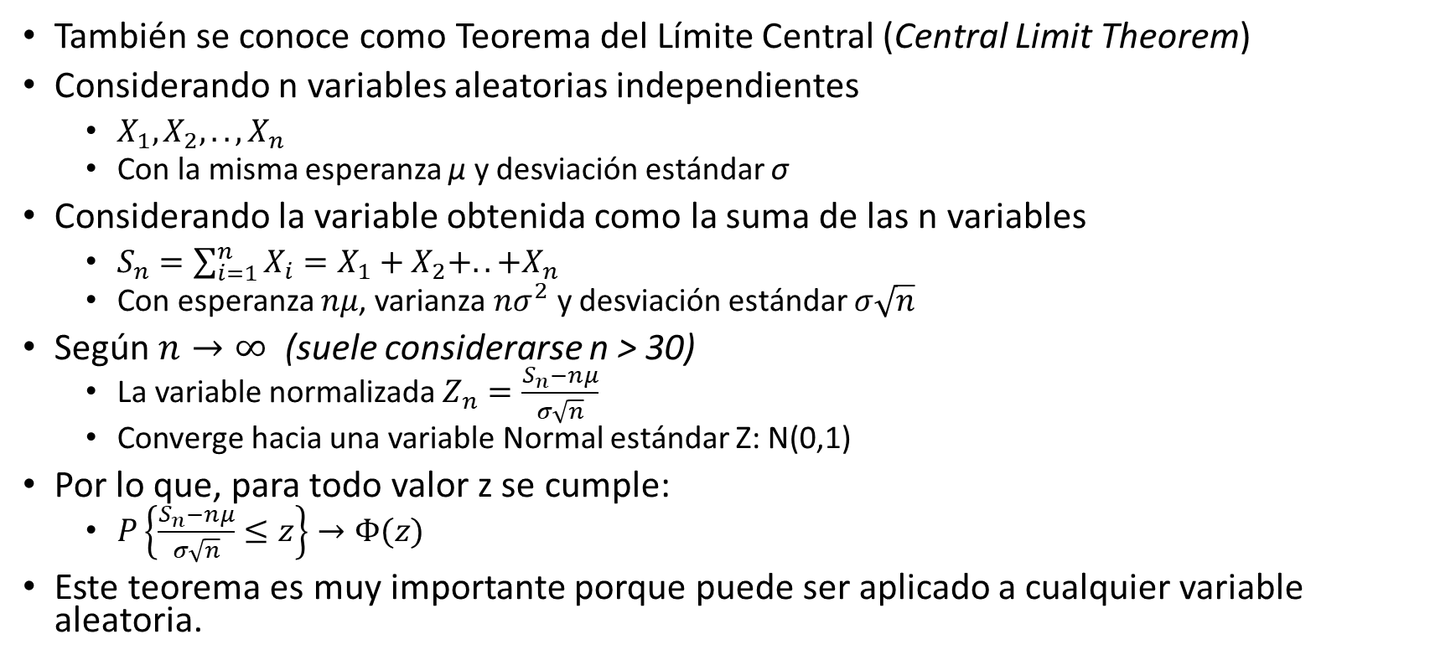
8. Teorema Central del Límite Versión básica
También se conoce como Teorema del Límite Central (Central Limit Theorem)
Considerando n variables aleatorias independientes
$X_{1}, X_{2}, .., X_{n}$
Con la misma esperanza μ y desviación estándar σ
Considerando la variable obtenida como la suma de las n variables
$S_{n}=\sum_{i=1}^{n}{X_{i}}=X_{1}+X_{2}+..+X_{n}$
Con esperanza $nμ$, varianza $nσ^{2}$ y desviación estándar $σ\sqrt{n}$
Según $n→∞$ (suele considerarse n > 30)
La variable normalizada $Z_{n}=\frac{S_{n}−nμ}{σ\sqrt{n}}$
Converge hacia una variable Normal estándar Z: N(0,1)
Por lo que, para todo valor z se cumple:
$P\left\{\frac{S_{n}−nμ}{σ\sqrt{n}}≤z\right\}→Φ(z)$
Este teorema es muy importante porque puede ser aplicado a cualquier variable aleatoria.

Slide 50
8. Teorema Central del Límite Ejemplo 4.13 (Espacio en disco)
Un disco tiene un espacio libre de 330 megabytes.
¿Es probable que sea suficiente para 300 imágenes independientes, si se espera que cada imagen tenga un tamaño de 1 megabyte con una desviación estándar de 0,5 megabytes?

Slide 51
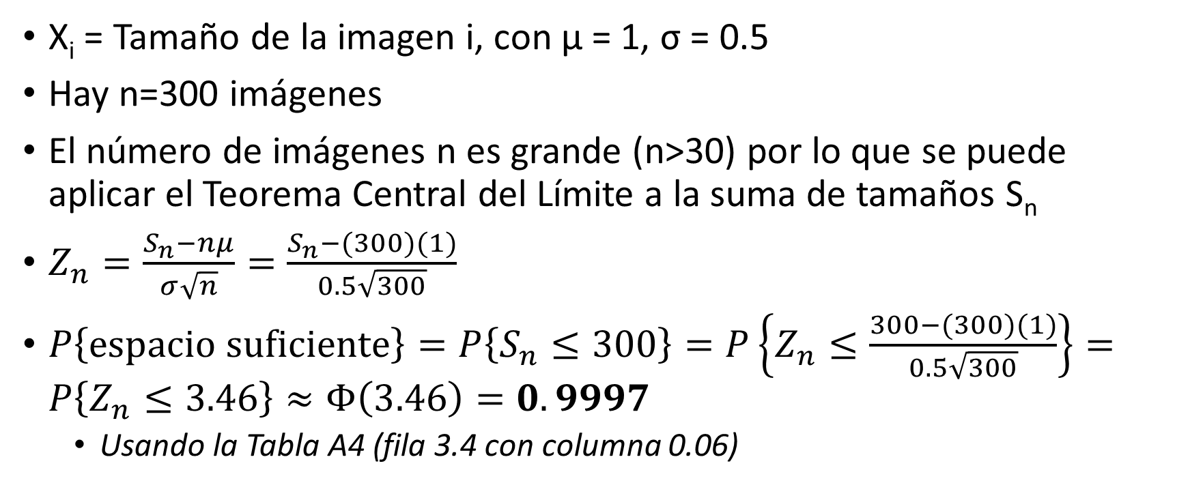
8. Teorema Central del Límite Ejemplo 4.13 (Solución)
X_{i} = Tamaño de la imagen i, con μ = 1, σ = 0.5
Hay n=300 imágenes
El número de imágenes n es grande (n>30) por lo que se puede aplicar el Teorema Central del Límite a la suma de tamaños S_{n}
$Z_{n}=\frac{S_{n}−nμ}{σ\sqrt{n}}=\frac{S_{n}−(300)(1)}{0.5\sqrt{300}}$
$P\left\{\text{espacio} \text{suficiente}\right\}=P\left\{S_{n}≤300\right\}=P\left\{Z_{n}≤\frac{300−(300)(1)}{0.5\sqrt{300}}\right\}=P\left\{Z_{n}≤3.46\right\}≈Φ\left(3.46\right)=0.9997$
Usando la Tabla A4 (fila 3.4 con columna 0.06)

Slide 52
8. Teorema Central del Límite Aplicación a distribuciones discretas y continuas
Al menos tres tipos de variables aleatorias son una suma de variables independientes:
Variable Binomial = suma de variables de Bernoulli independientes
Variable Binomial Negativa = suma de variables Geométricas independientes
Variable Gamma = suma de variables Exponenciales independientes
Por lo tanto, el Teorema Central del Límite se aplica a todas estas distribuciones con n suficientemente grandes en el caso de Binomial(n,p), k para Binomial Negativa (k,p), y α para variables Gamma(α,λ).

Slide 53
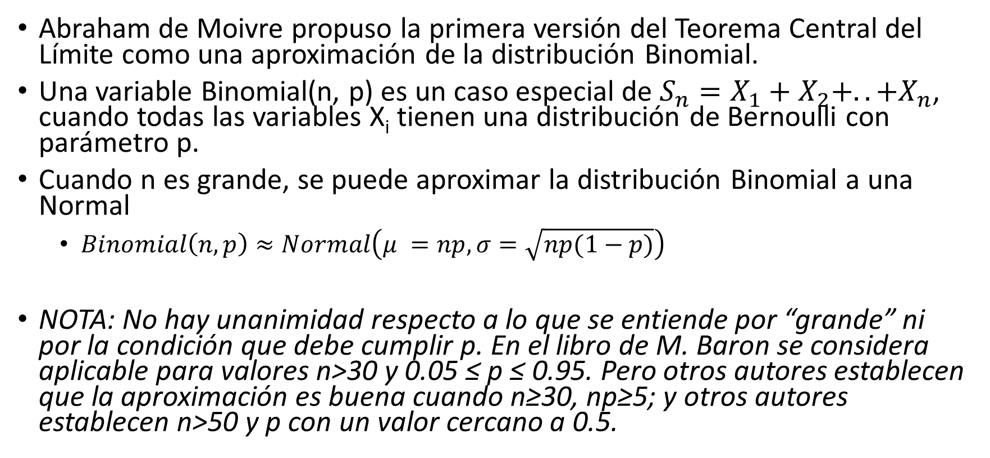
8. Teorema Central del Límite Aproximación Normal de la distribución Binomial
Abraham de Moivre propuso la primera versión del Teorema Central del Límite como una aproximación de la distribución Binomial.
Una variable Binomial(n, p) es un caso especial de $S_{n}=X_{1}+X_{2}+..+X_{n}$, cuando todas las variables X_{i} tienen una distribución de Bernoulli con parámetro p.
Cuando n es grande, se puede aproximar la distribución Binomial a una Normal
$Binomial\left(n,p\right)≈Normal\left(μ =np, σ=\sqrt{np(1−p)}\right)$
NOTA: No hay unanimidad respecto a lo que se entiende por “grande” ni por la condición que debe cumplir p. En el libro de M. Baron se considera aplicable para valores n>30 y 0.05 ≤ p ≤ 0.95. Pero otros autores establecen que la aproximación es buena cuando n≥30, np≥5; y otros autores establecen n>50 y p con un valor cercano a 0.5.

Slide 54
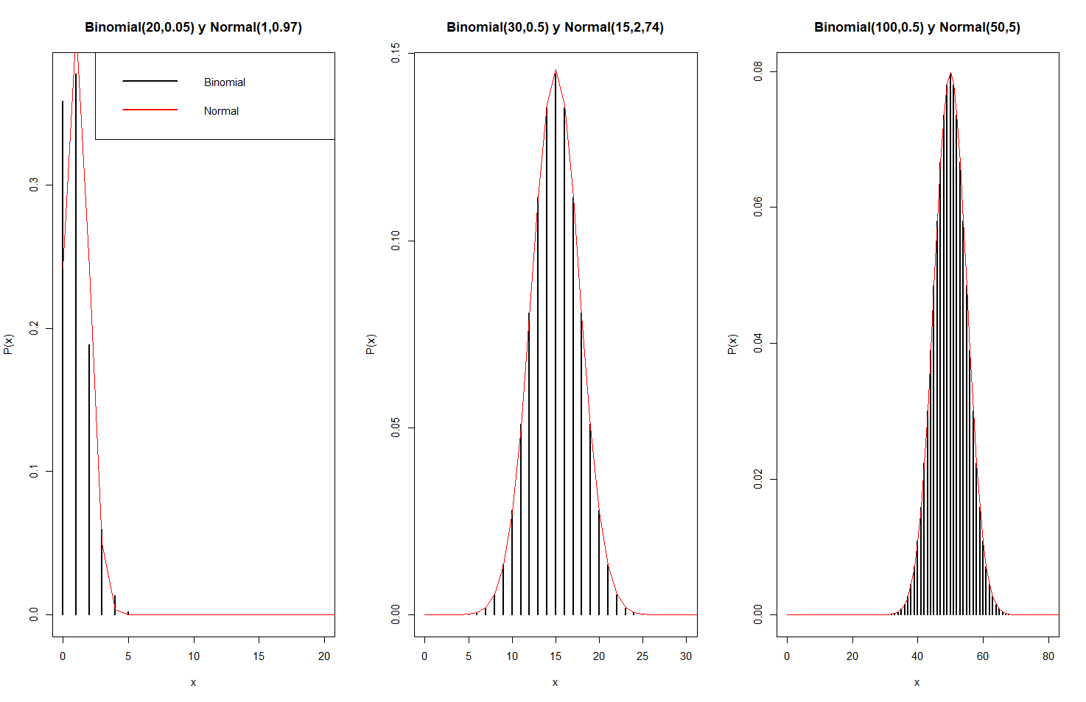
8. Teorema Central del Límite Aproximación Normal-Binomial (ejemplos)

Slide 55
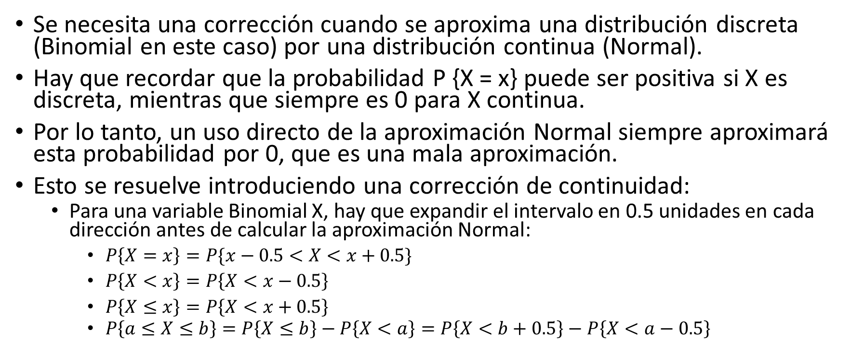
8. Teorema Central del Límite Corrección de continuidad
Se necesita una corrección cuando se aproxima una distribución discreta (Binomial en este caso) por una distribución continua (Normal).
Hay que recordar que la probabilidad P {X = x} puede ser positiva si X es discreta, mientras que siempre es 0 para X continua.
Por lo tanto, un uso directo de la aproximación Normal siempre aproximará esta probabilidad por 0, que es una mala aproximación.
Esto se resuelve introduciendo una corrección de continuidad:
Para una variable Binomial X, hay que expandir el intervalo en 0.5 unidades en cada dirección antes de calcular la aproximación Normal:
$P\left\{X=x\right\}=P\{x−0.5<X<x+0.5\}$
$P\left\{X<x\right\}=P\left\{X<x−0.5\right\}$
$P\left\{X≤x\right\}=P\left\{X<x+0.5\right\}$
$P\left\{a≤X≤b\right\}=P\left\{X≤b\right\}−P\left\{X<a\right\}=P\left\{X<b+0.5\right\}−$ $P\left\{X<a−0.5\right\}$

Slide 56
8. Teorema Central del Límite Ejemplo 4.15 (Ataques de virus)
Un nuevo virus informático ataca una carpeta que tiene 200 archivos.
Cada archivo se daña con probabilidad 0.2 independientemente de otros archivos.
¿Cuál es la probabilidad de que menos de 50 archivos se dañen?

Slide 57
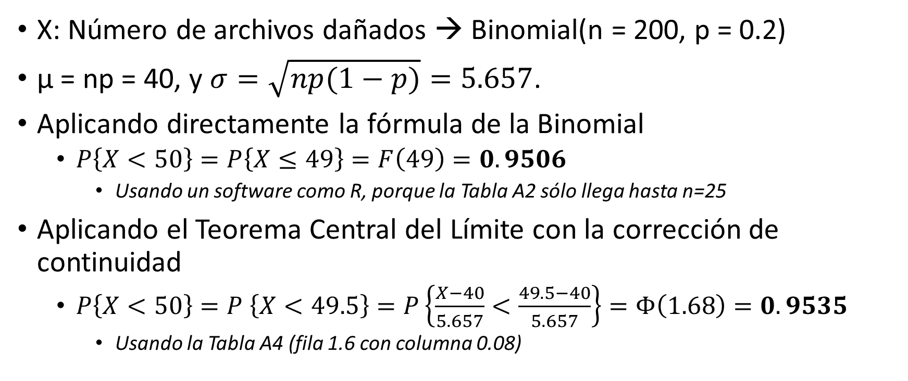
8. Teorema Central del Límite Ejemplo 4.15 (Solución)
X: Número de archivos dañados → Binomial(n = 200, p = 0.2)
μ = np = 40, y $σ=\sqrt{np(1−p)}=5.657$.
Aplicando directamente la fórmula de la Binomial
$P\left\{X<50\right\}=P\left\{X≤49\right\}=F\left(49\right)=0.9506$
Usando un software como R, porque la Tabla A2 sólo llega hasta n=25
Aplicando el Teorema Central del Límite con la corrección de continuidad
$P\left\{X<50\right\}=P \left\{X<49.5\right\}=P\left\{\frac{X−40}{5.657}<\frac{49.5−40}{5.657}\right\}=Φ\left(1.68\right)=0.9535$
Usando la Tabla A4 (fila 1.6 con columna 0.08)

Slide 58
8. Teorema Central del Límite Ejemplo 4.15 (Corrección de continuidad)
Tener en cuenta que la corrección de continuidad correctamente aplicada reemplaza 50 por 49.5, no por 50.5.
Estamos interesados en el caso de que X sea estrictamente inferior a 50.
Esto incluye todos los valores hasta 49 y corresponde al intervalo [0, 49] que expandimos a [0, 49.5].
A ser X una variable discreta, los sucesos {X <50} y {X < 49.5} son los mismos; incluyen los mismos valores posibles de X.
Los sucesos {X <50} y {X <50.5} son diferentes porque el primero incluye X = 50, y el segundo no.
Reemplazar {X < 50} con {X <50.5} habría cambiado su probabilidad y habría dado una respuesta incorrecta.

Slide 59
8. Teorema Central del Límite Ejercicios propuestos
Ejercicios 4.23 a 4.28 del libro
Las respuestas de 4.24 y 4.28 están disponibles en el libro

Slide 60
9. Distribución T de Student
La distribución T, también conocida como T de Student, es un tipo de distribución de probabilidad que es similar a la distribución Normal con su forma de campana pero tiene colas más pesadas.
La distribución T de Student tiene una mayor probabilidad de valores extremos que la distribución Normal, y como resultado tiene colas más pesadas.
Las colas son los extremos izquierdo y derecho de la gráfica de la función de densidad de probabilidad.
La pesadez de las colas está determinada por un parámetro de la distribución T de Student llamado “grados de libertad”:
valores más pequeños dan lugar a colas por encima de la distribución Normal estándar N(0,1)
valores más altos hacen que la distribución se aproxime a una distribución normal estándar N(0,1)
La distribución T de Student es ampliamente utilizada en inferencia estadística, especialmente en pruebas de hipótesis y en la construcción de intervalos de confianza.
La distribución T de Student fue propuesta por William Gosset

Slide 61
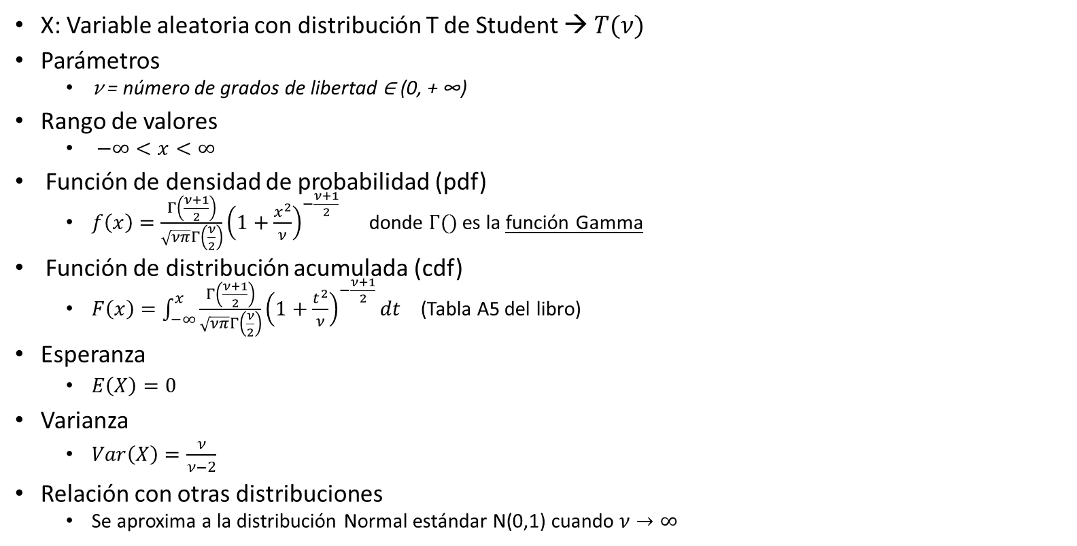
9. Distribución T de Student Resumen
X: Variable aleatoria con distribución T de Student → $T(ν)$
Parámetros
𝜈 = número de grados de libertad ∈ (0, + ∞)
Rango de valores
$−∞<x<∞$
Función de densidad de probabilidad (pdf)
$f\left(x\right)=\frac{Γ\left(\frac{ν+1}{2}\right)}{\sqrt{νπ}Γ\left(\frac{ν}{2}\right)}{\left(1+\frac{x^{2}}{ν}\right)}^{−\frac{ν+1}{2}}$ donde $Γ()$es la función Gamma
Función de distribución acumulada (cdf)
$F\left(x\right)=\int_{−∞}^{x}{\frac{Γ\left(\frac{ν+1}{2}\right)}{\sqrt{νπ}Γ\left(\frac{ν}{2}\right)}{\left(1+\frac{t^{2}}{ν}\right)}^{−\frac{ν+1}{2}}dt}$ (Tabla A5 del libro)
Esperanza
$E\left(X\right)=0$
Varianza
$Var\left(X\right)=\frac{ν}{ν−2}$
Relación con otras distribuciones
Se aproxima a la distribución Normal estándar N(0,1) cuando $ν→∞$

Slide 62
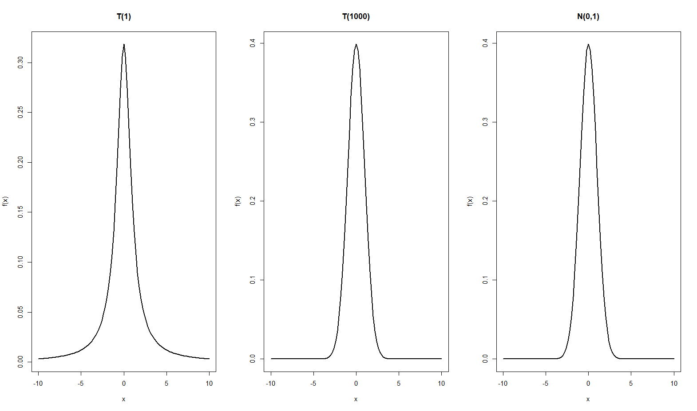
9. Distribución T de Student Efectos de diferentes valores para ν
Para valores grandes de ν, es aproximadamente una Normal estándar

Slide 63

10. Distribución Chi-cuadrado
La suma de los cuadrados de variables aleatorias normales independientes e idénticamente distribuidas es una variable con distribución Chi-cuadrado ($χ^{2}$)
La distribución Chi-cuadrado fue propuesta Karl Pearson
La distribución Chi-cuadrado es un caso especial de la distribución Gamma y es muy utilizadas en inferencia estadística, especialmente en la prueba de hipótesis y en la construcción de intervalos de confianza

Slide 64

10. Distribución Chi-cuadrado Resumen
X: Variable aleatoria con distribución Chi-cuadrado → $χ^{2} (ν)$
Parámetros
𝜈 = número de grados de libertad ∈ (0, + ∞)
Rango de valores
$x>0$
Función de densidad de probabilidad (pdf)
$f\left(x\right)=\frac{1}{2^{\frac{ν}{2}}Γ\left(\frac{ν}{2}\right)}{x^{\frac{ν}{2}−1}e}^{\frac{−x}{2}} \left(\text{donde} Γ\left(\frac{ν}{2}\right)=\int_{0}^{∞}{t^{\frac{ν}{2}−1}e^{−t}dt}\right) Γ()$ es la función Gamma
Función de distribución acumulada (cdf)
$F\left(x\right)=\int_{−∞}^{x}{\frac{1}{2^{\frac{ν}{2}}Γ\left(\frac{ν}{2}\right)}{t^{\frac{ν}{2}−1}e}^{\frac{−t}{2}}dt}$ (Tabla A6 del libro)
Esperanza
$E\left(X\right)=ν$
Varianza
$Var\left(X\right)=2ν$
Relación con otras distribuciones
$χ^{2} (ν)$ es la suma de 𝜈 variables Normales independientes e idénticamente distribuidas
Es un caso especial de Gamma(α, λ) cuando $α=\frac{ν}{2}$ y $λ=1/2$

Slide 65

10. Distribución Chi-cuadrado Efecto de diferentes valores para ν
La distribución de Chi-cuadrado tiene asimetría positiva o hacia la derecha (right-skewed)
Para grandes grados de libertad ν, es aproximadamente normal

Slide 66
11. Distribución F
La división de dos variables aleatorias Chi-cuadradas independientes es una variable con distribución F
La distribución F, o distribución Fisher-Snedecor, fue propuesta por Ronald Fisher y George Snedecor
La distribución F se utiliza en inferencia estadística para pruebas de hipótesis y construcción de intervalos de confianza

Slide 67

11. Distribución F Resumen
X: Variable aleatoria con distribución F → $F\left(ν_{1}, { ν}_{2}\right)$
Parámetros
𝜈₁= número de grados de libertad de la variable del numerador > 0
𝜈₂ = número de grados de libertad de la variable del numerador > 0
Rango de valores
$x>0$
Función de densidad de probabilidad (pdf)
$f\left(x\right)=\frac{Γ\left(\frac{ν_{1}+ν_{2}}{2}\right)}{xΓ\left(\frac{ν_{1}}{2}\right)Γ\left(\frac{ν_{2}}{2}\right)}\sqrt{\frac{{(ν_{1}x)}^{ν_{1}}{(ν_{2})}^{ν_{2}}}{{(ν_{1}x+ν_{2})}^{ν_{1}+ν_{2}}}}$ donde $Γ()$ es la función Gamma
Función de distribución acumulada (cdf)
$F\left(x\right)=\int_{−∞}^{x}{\frac{Γ\left(\frac{ν_{1}+ν_{2}}{2}\right)}{tΓ\left(\frac{ν_{1}}{2}\right)Γ\left(\frac{ν_{2}}{2}\right)}\sqrt{\frac{{(ν_{1}t)}^{ν_{1}}{(ν_{2})}^{ν_{2}}}{{(ν_{1}t+ν_{2})}^{ν_{1}+ν_{2}}}}dt}$ (Tabla A7 del libro)
Esperanza
$E\left(X\right)=\frac{ν_{2}}{ν_{2}−2} \text{para}{ ν}_{2}>4$
Varianza
$Var\left(X\right)=\frac{2{ν_{2}}^{2}(ν_{1}+ν_{2}−2)}{ν_{1}{\left(ν_{2}−2\right)}^{2}(ν_{2}−4)} \text{para} ν_{2}>4$
Relación con otras distribuciones
Para dos variables independientes $χ^{2}(ν_{1})$ y $χ^{2}(ν_{2})$, la division $\frac{χ^{2}(ν_{1})/ν_{1}}{χ^{2}(ν_{2})/ν_{2}}$ es $F(ν_{1},ν_{2})$

Slide 68

11. Distribución F Efecto de diferentes valores de ν₁ y ν₂
La distribución F tiene asimetría positiva o hacia la derecha (right-skewed)

Slide 69
12. Resumen
Las distribuciones continuas se utilizan para modelar medidas de tiempo, tamaños, y cualquier otra variable aleatoria con un intervalo completo de valores posibles.
En una variable continua, entre dos valores cualesquiera siempre hay otro valor posible.
La distribución continua de una variable continua se describe por su función de densidad de probabilidad (pdf), que desempeña un papel análogo a la función de masa de probabilidad (pmf) de las variables discretas.
El cálculo de probabilidades de una variable continua se reduce esencialmente a integrar la función de densidad sobre un intervalo de valores.
La Esperanza y la Varianza se definen de manera similar que en el caso discreto, reemplazando la función de masa de probabilidad por una función de densidad, y una suma por una integración.
Como en el caso de las distribuciones discretas, una gran variedad de fenómenos pueden ser descritos por relativamente pocas familias o tipos de distribuciones continuas.
Las familias continuas más comúnmente utilizadas son Uniforme, Exponencial, Gamma y Normal.
El Teorema Central del Límite establece que una suma de un gran número de variables aleatorias independientes es aproximadamente normal
Se debe utilizar una corrección de continuidad cuando una distribución discreta se aproxima por una distribución continua.
Otras distribuciones continuas son T de Student, Chi-cuadrado y F, que se utilizan en inferencia estadística para realizar pruebas de hipótesis y construir intervalos de confianza.

